Slide 1
ジュグジュル山脈が生み出すジェットが促進するオホーツク海氷拡大 ～海氷拡大はジュグジュルジェットを再強化する～
気象・気候ダイナミクス研究室
513336 河野文香
指導教員：立花義裕教授

Slide 2
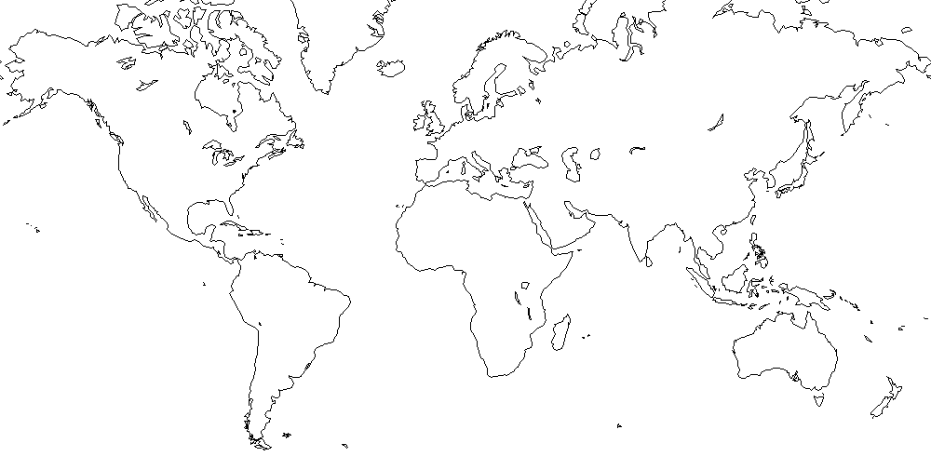
導入
世界の主な局地風
サルマ
シヌック
ボラ
フェーン
鈴鹿おろし
六甲おろし
肱川あらし
などなど
シロッコ
テワンテペサー
パパガヨ
局地風…数十km～100km程度の限られた範囲で吹く
地域固有の風。災害を引き起こすほど、強く
吹くこともある
⇒局地風の研究は重要であり、発生機構・強度に
関する先行研究は数多く存在
Notes:
災害のためでもあるし、風力発電とかにも利用されるから、局地風について知るのは大事

Slide 3
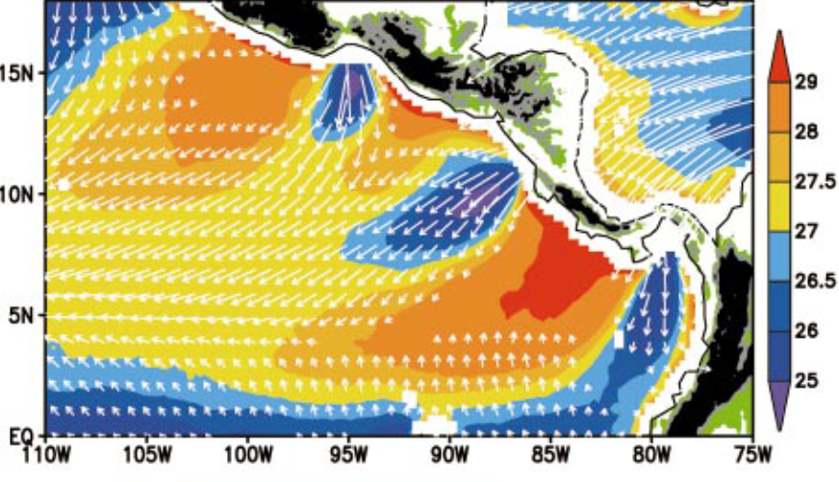
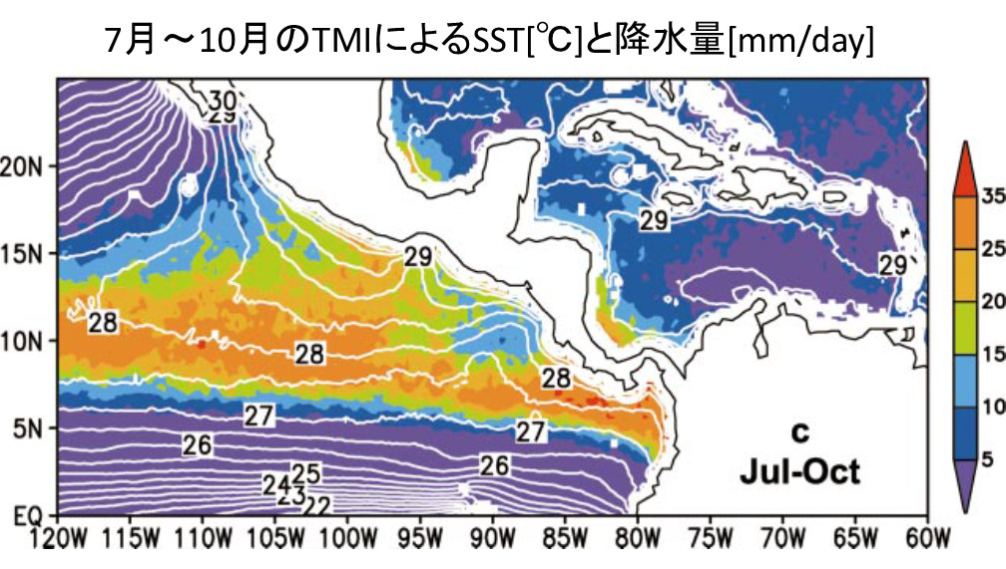
(先行研究)
Xie et al.(2005)
地峡風が吹いた先にある海の
水温を下げ，海からの蒸発量を減らすため，直上の降水量が
減少する
この研究では
地峡風→海→大気へと影響が
及んでいることを示した
ベクトル：風応力、色：SST
局地風が生み出した影響によって、局地風が強められたり弱められたりする現象が存在
しているかもしれない
色：降水量、線：SST

Slide 4
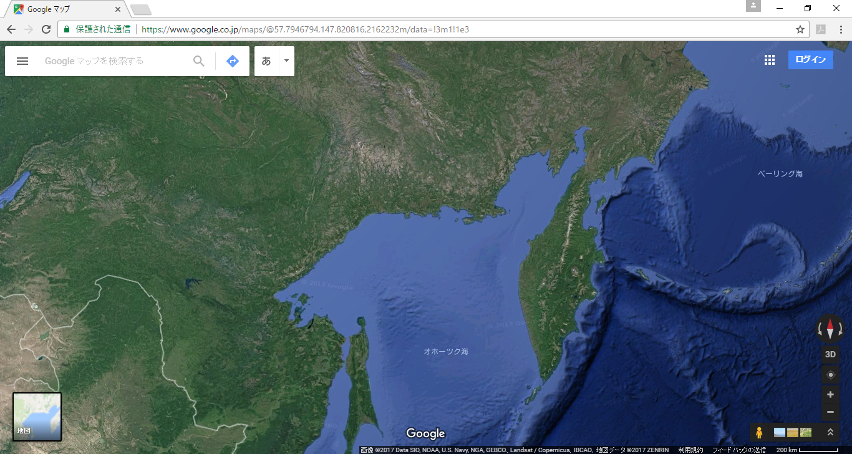
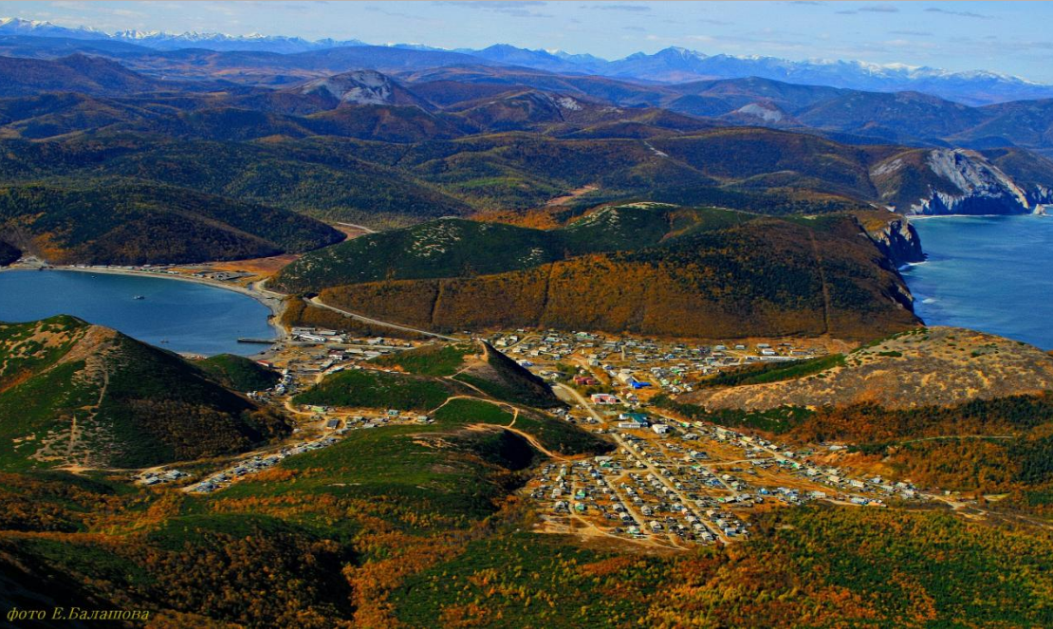
研究対象地
ジュグジュル山脈
標高800m～1200m程度の山脈

Slide 5
先行研究
先行研究より
・Ohshima et al.(2003)
海氷の生成はオホーツク海の北西沿岸域で多く、海氷面積の年々変動には、熱収支が大きく影響している
・Ohshima et al.(2006)
初冬の海氷面積は北西沿岸域での秋の熱収支によりほぼ決まる
上図：オホーツク海における年間の海氷生成分布
下図：2月における海氷分布図
（左：2001年、
右：1991年）
研究目的
ジュグジュル山脈で吹く局地的な風が、
初冬の海氷の生成にどの程度の影響を及ぼして
いるかを検討する
また、海氷生成に局地風が影響することで、
その後吹く局地風にも何らかの影響が
生まれるかを検証する
問題点
先行研究では、大規模の場のみに着目しており、メソスケールの現象である強い局地風の影響を見ていない
Notes:
・局地風が吹くときと吹かない時の差を見ることで
・大規模の場の影響が多いとしても、メソスケールの影響を見ていないのはどうなのか
・海氷分布図は左が2001年、右が1991年における1か月平均（論文 図12）

Slide 6
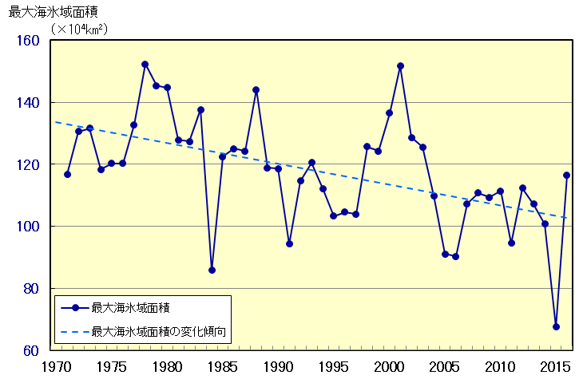
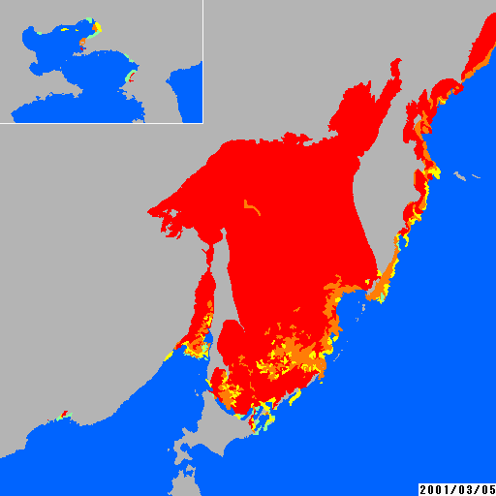
2000-01年はどんな年だったのか？
最大海氷面積の年々変化
2001年3月5日の海氷の密接度
2000-01年は海氷面積が、1970-71年以降
過去2番目の大きさ
⇒風の影響も大きく受けていたのではないか？
Notes:
1位…1977-78年（152250000㎢）
2位…2000-01年（151670000㎢）

Slide 7
実験設定
WRF（数値予報モデル）
 | ctl_run | plane_run
水平格子間隔 | 5㎞
初期値・境界値 | ERA-interim
計算期間 | 2000/11/1 00UTC～
 | 2001/2/1 00UTC
計算間隔 | 30秒
・plane_runでは、黄色枠内で標高が300m以上となる場所を全て
・標高300mとしている
・どちらのrunでも海氷を全て無くし、SSTを全域で結氷温度
・(-1.8℃)としている

Slide 8
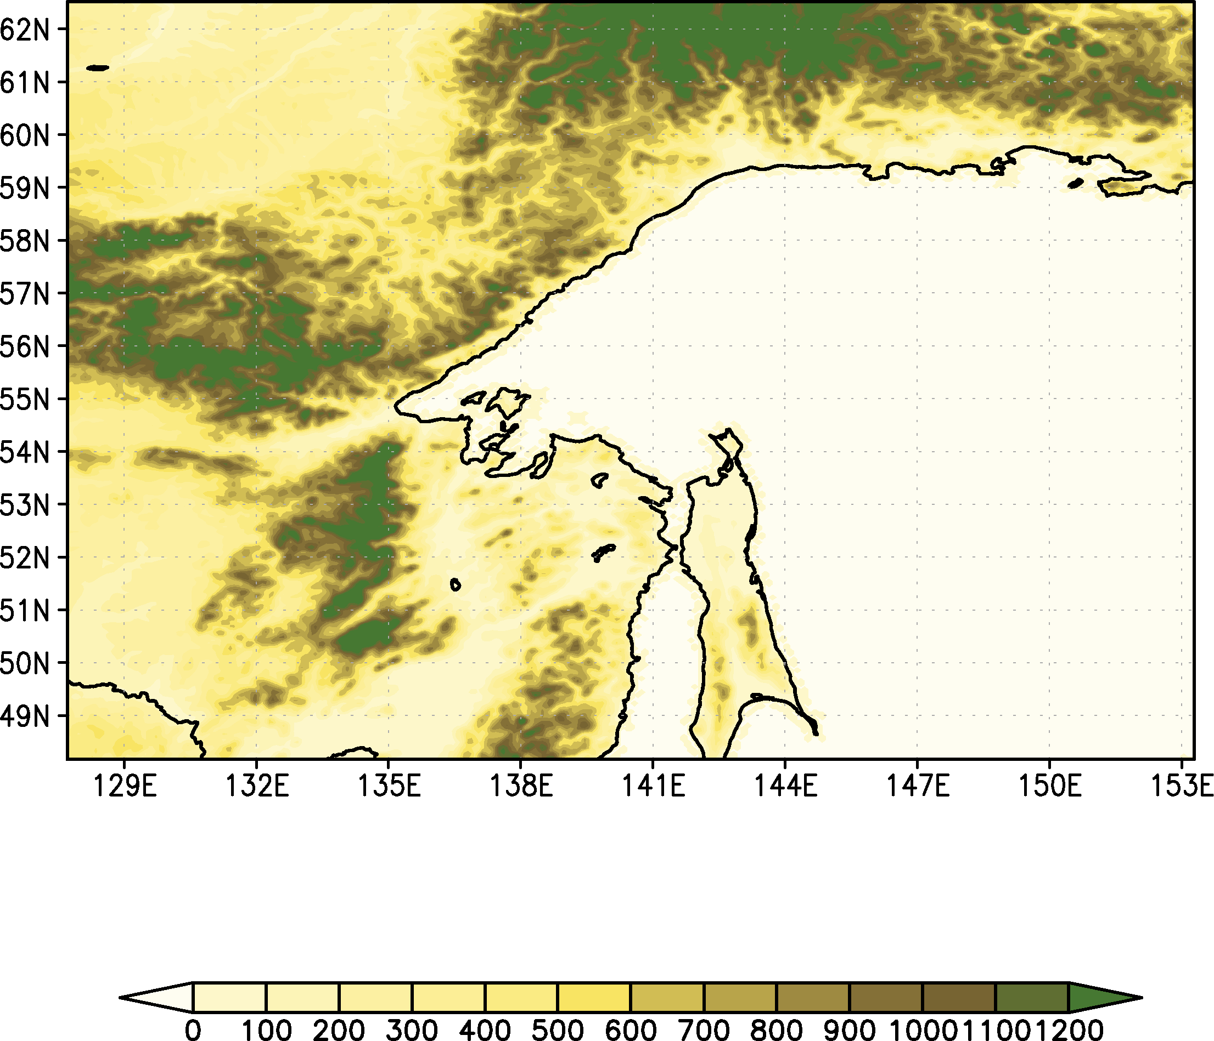
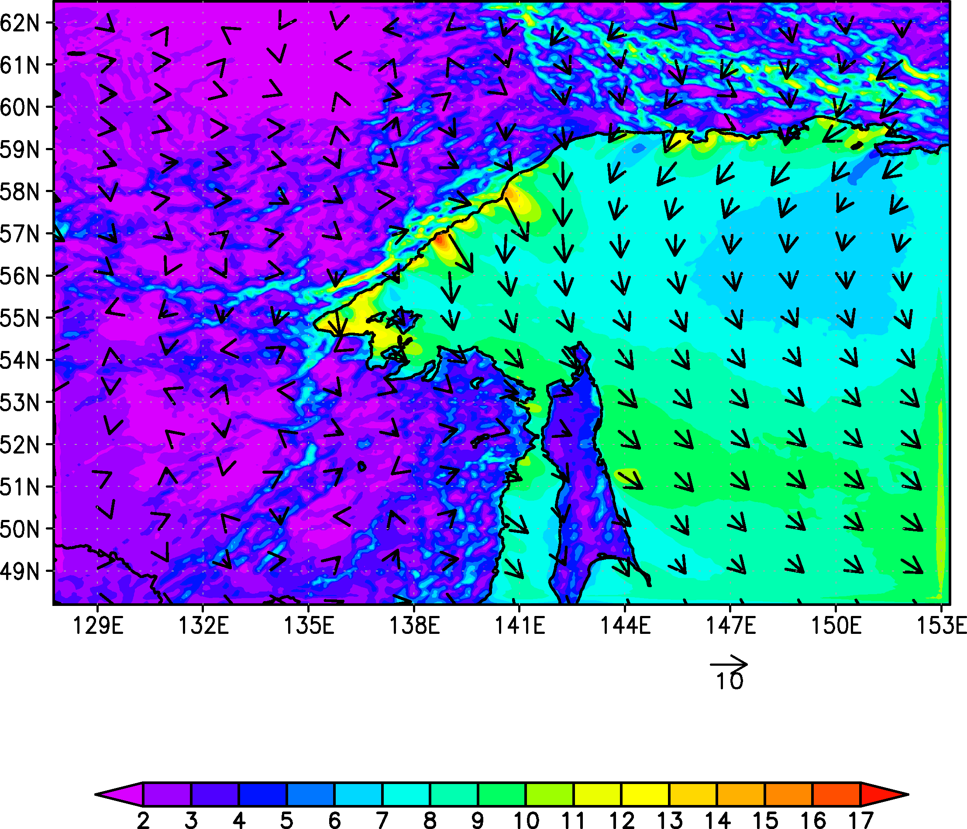
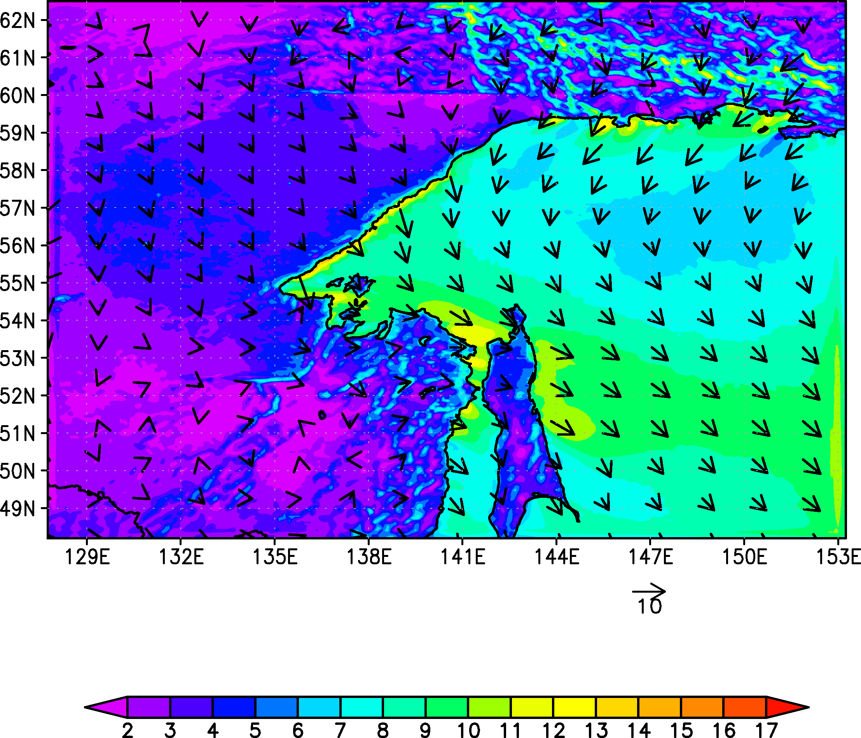
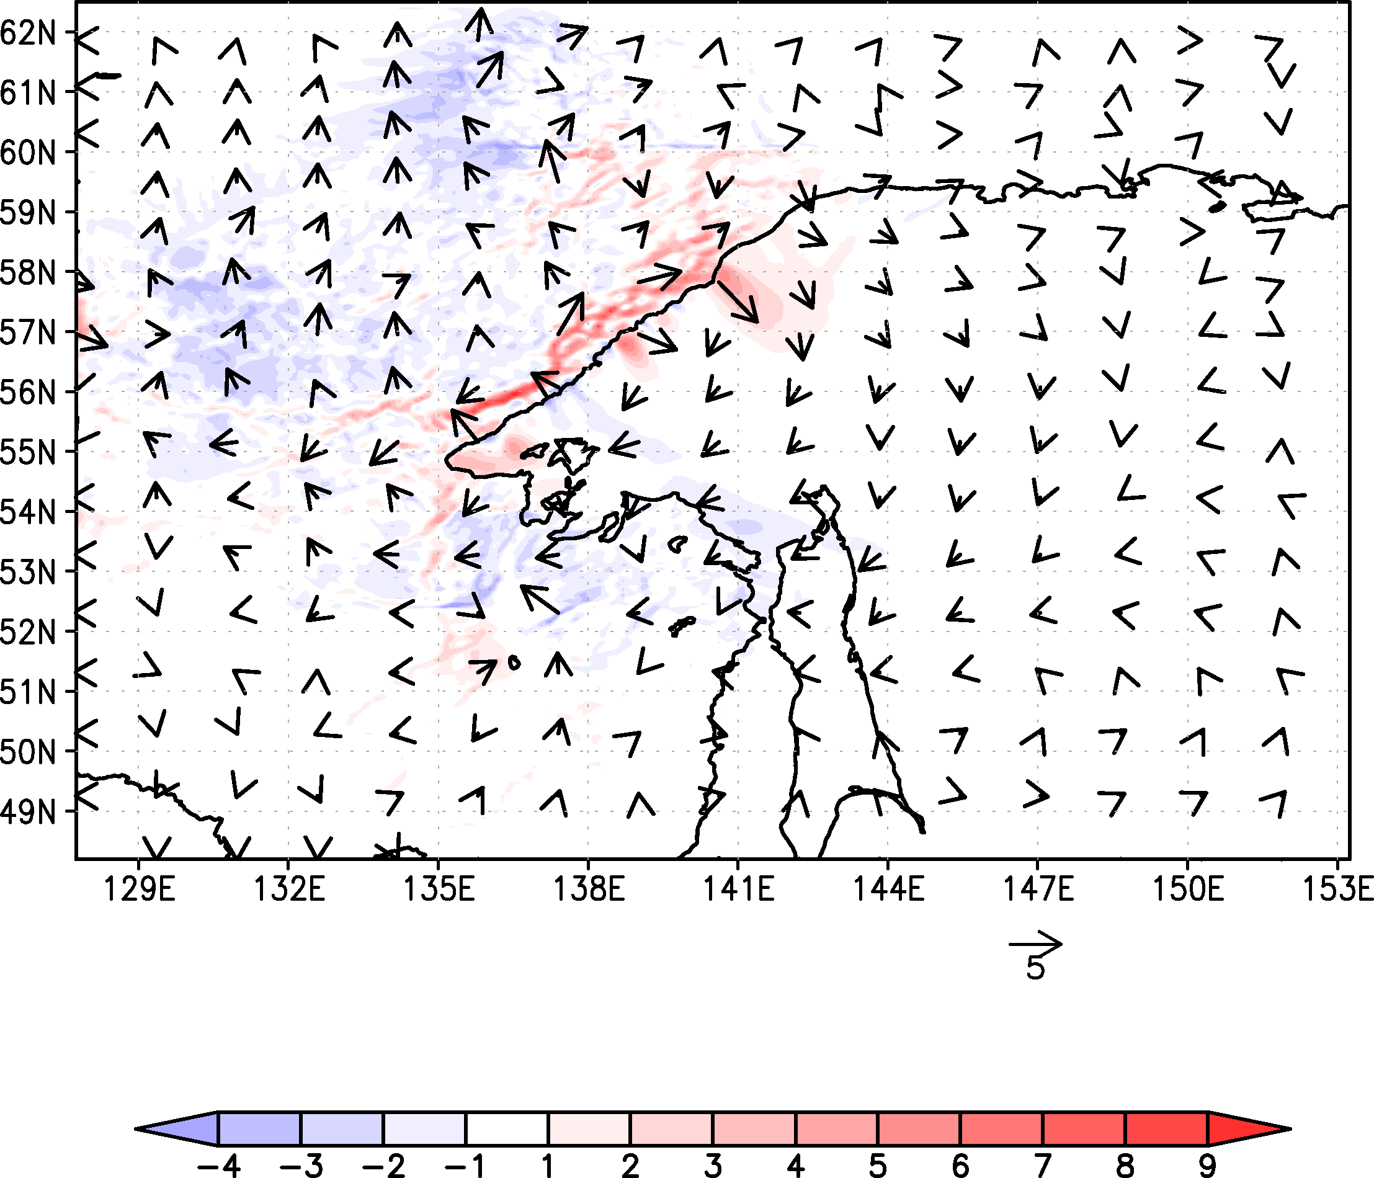
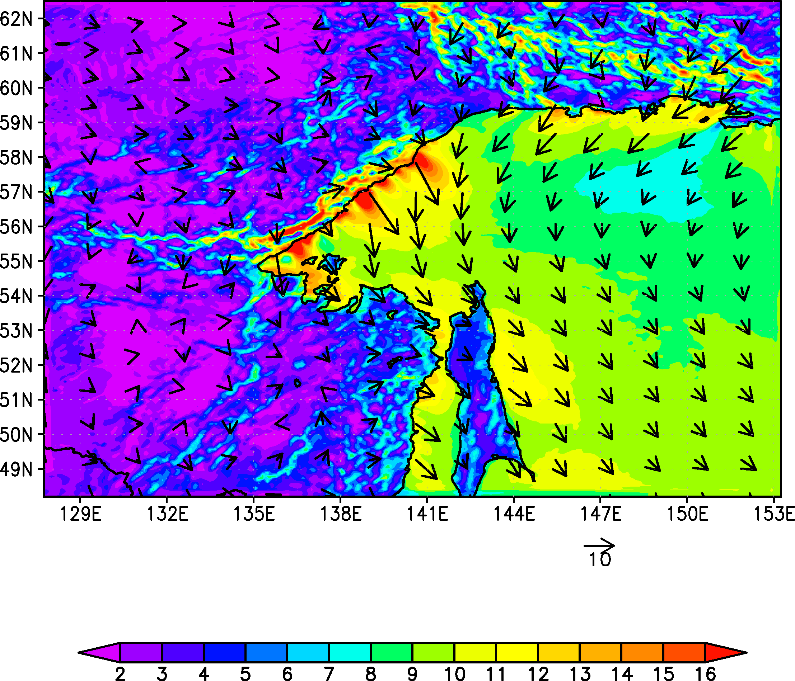
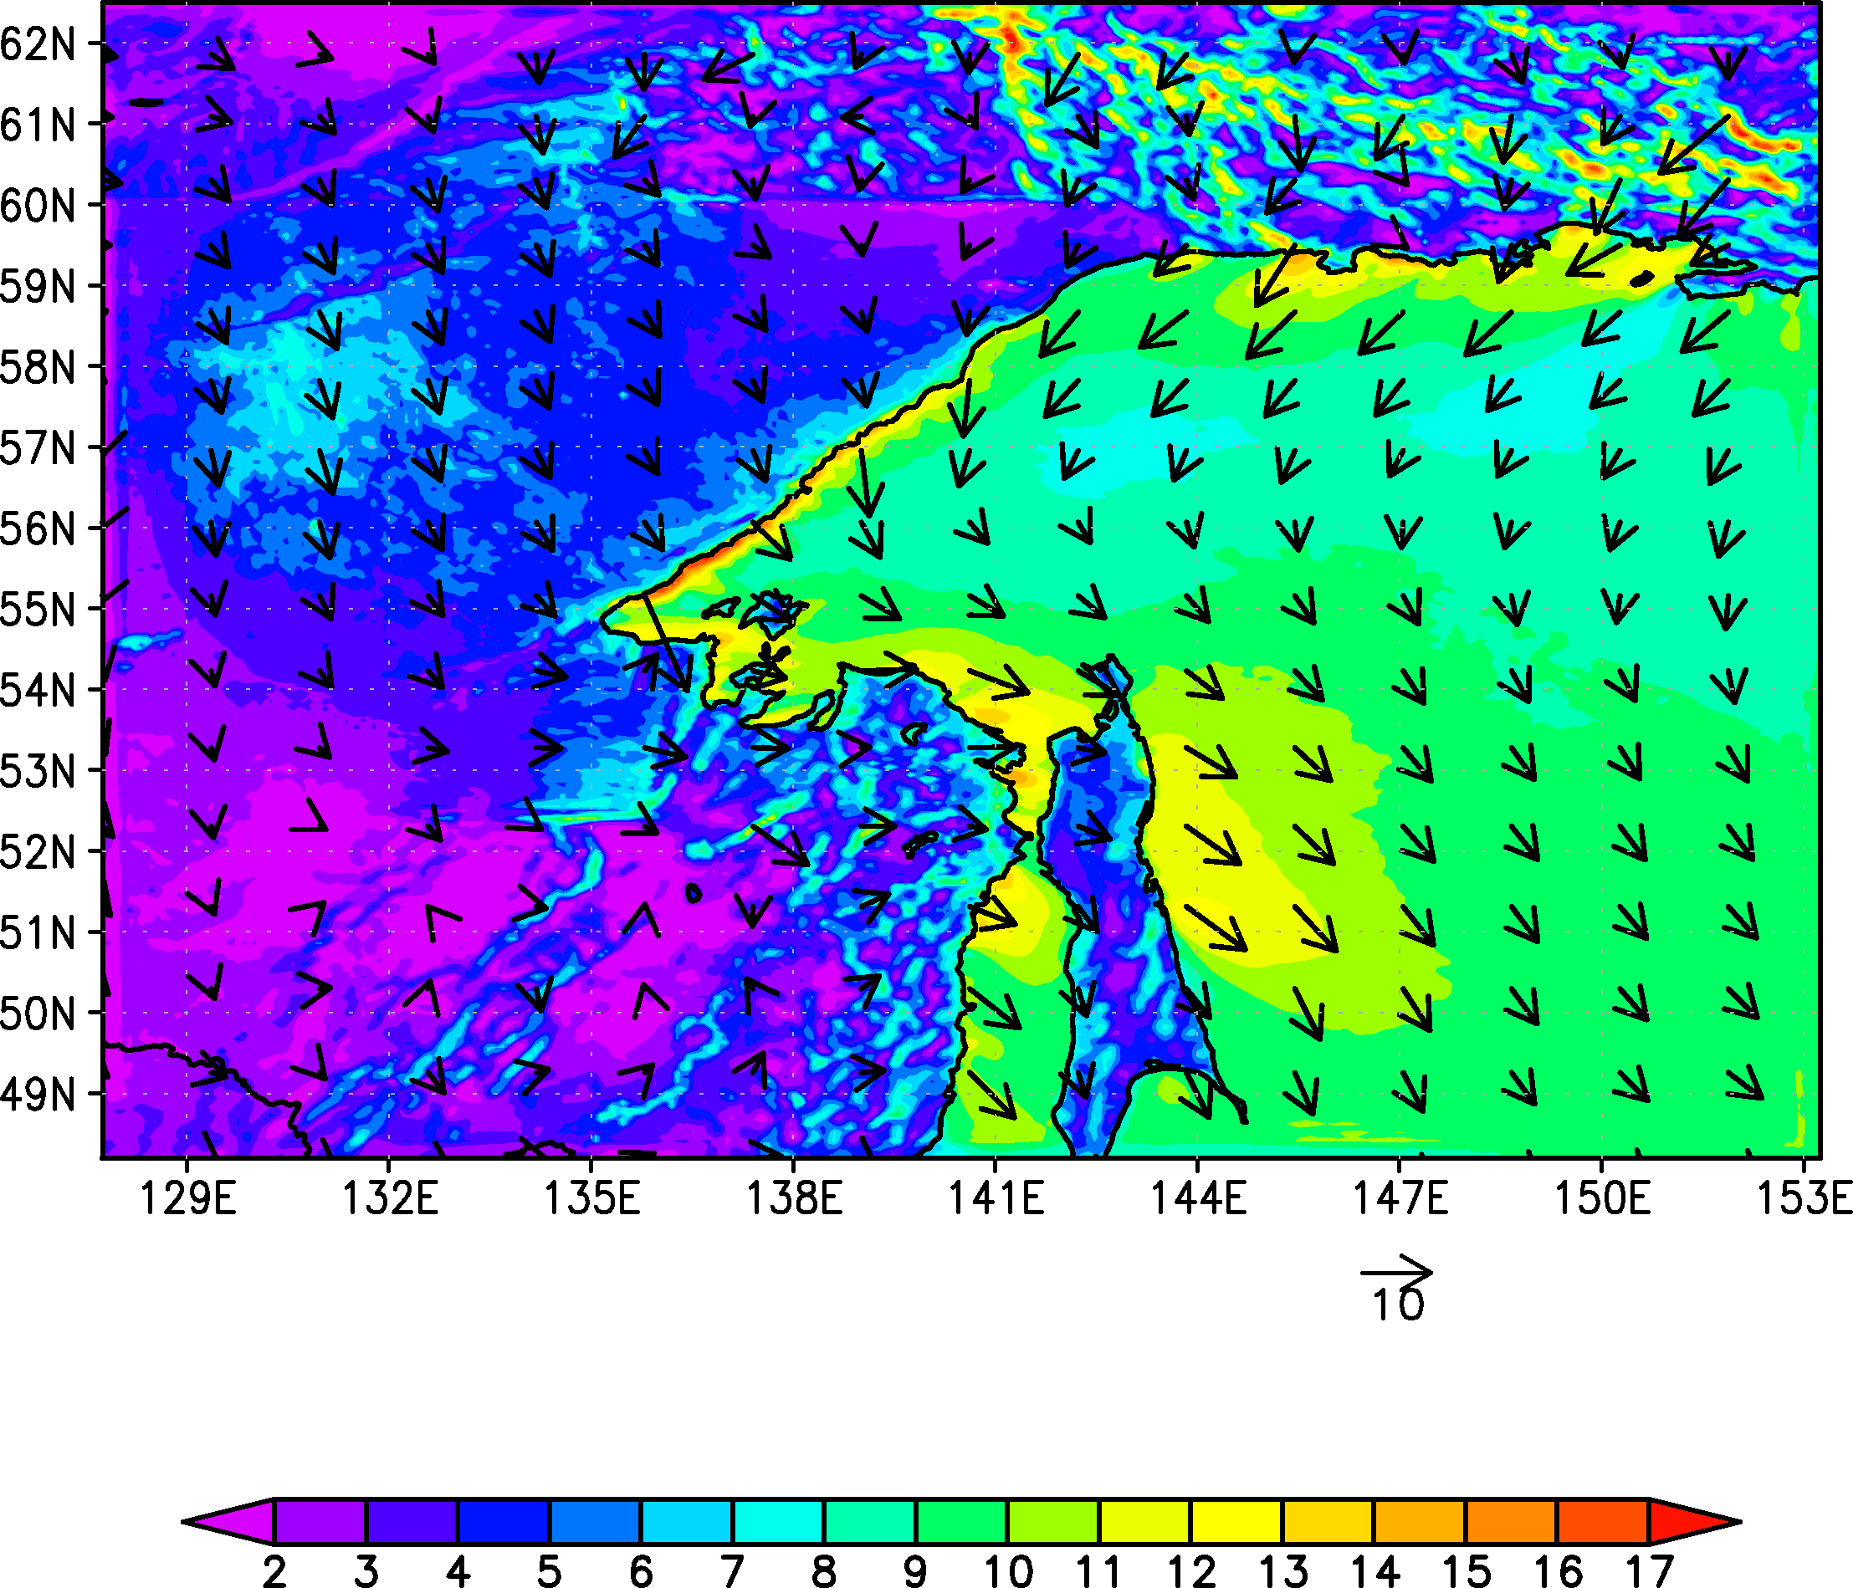
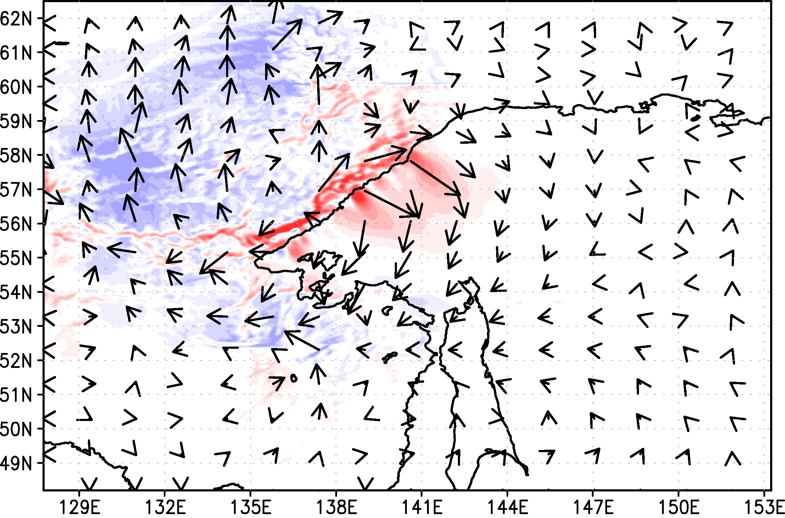
結果(10m風)
2000年11月、12月の10m風の
1か月平均（上段：11月、下段：12月）
ctl_run
plane_run
ctl-plane
色：絶対風速[m/s]、矢印：風向
ctl_run
plane_run
ctl-plane

Slide 9
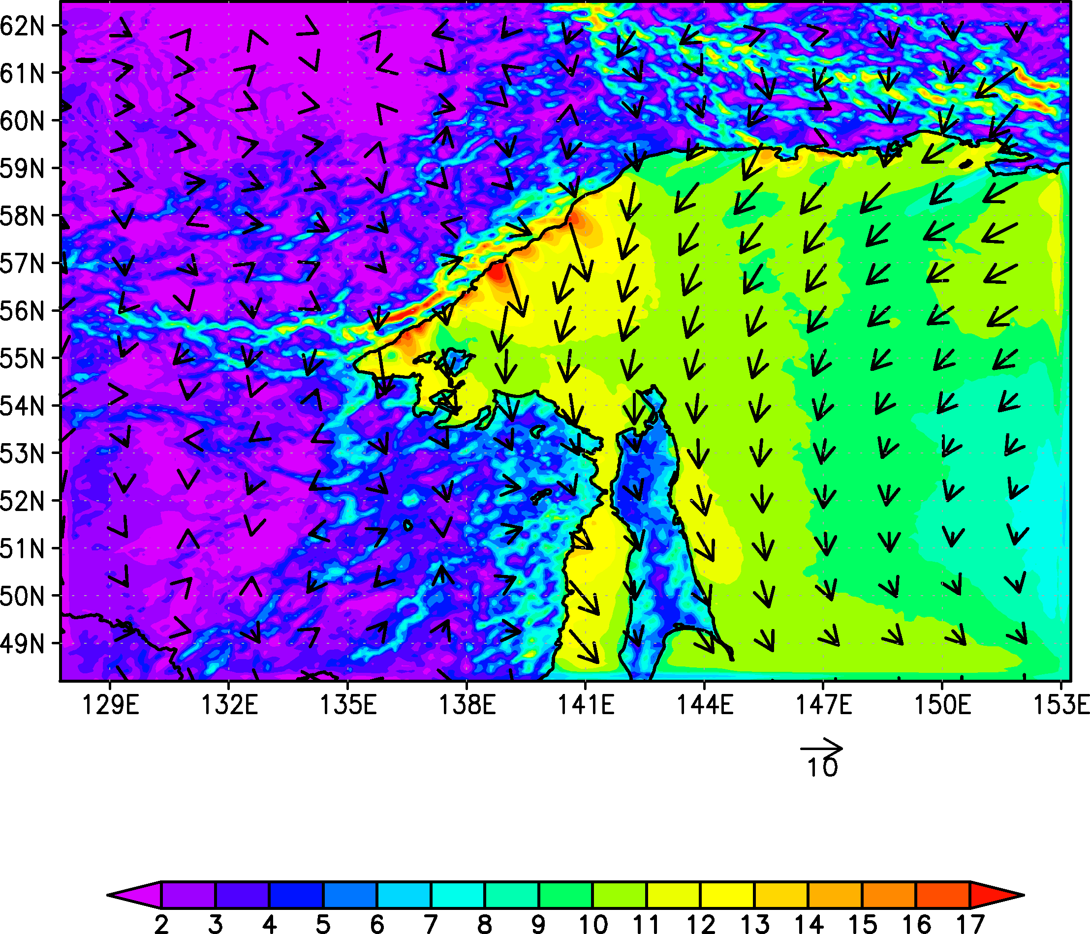
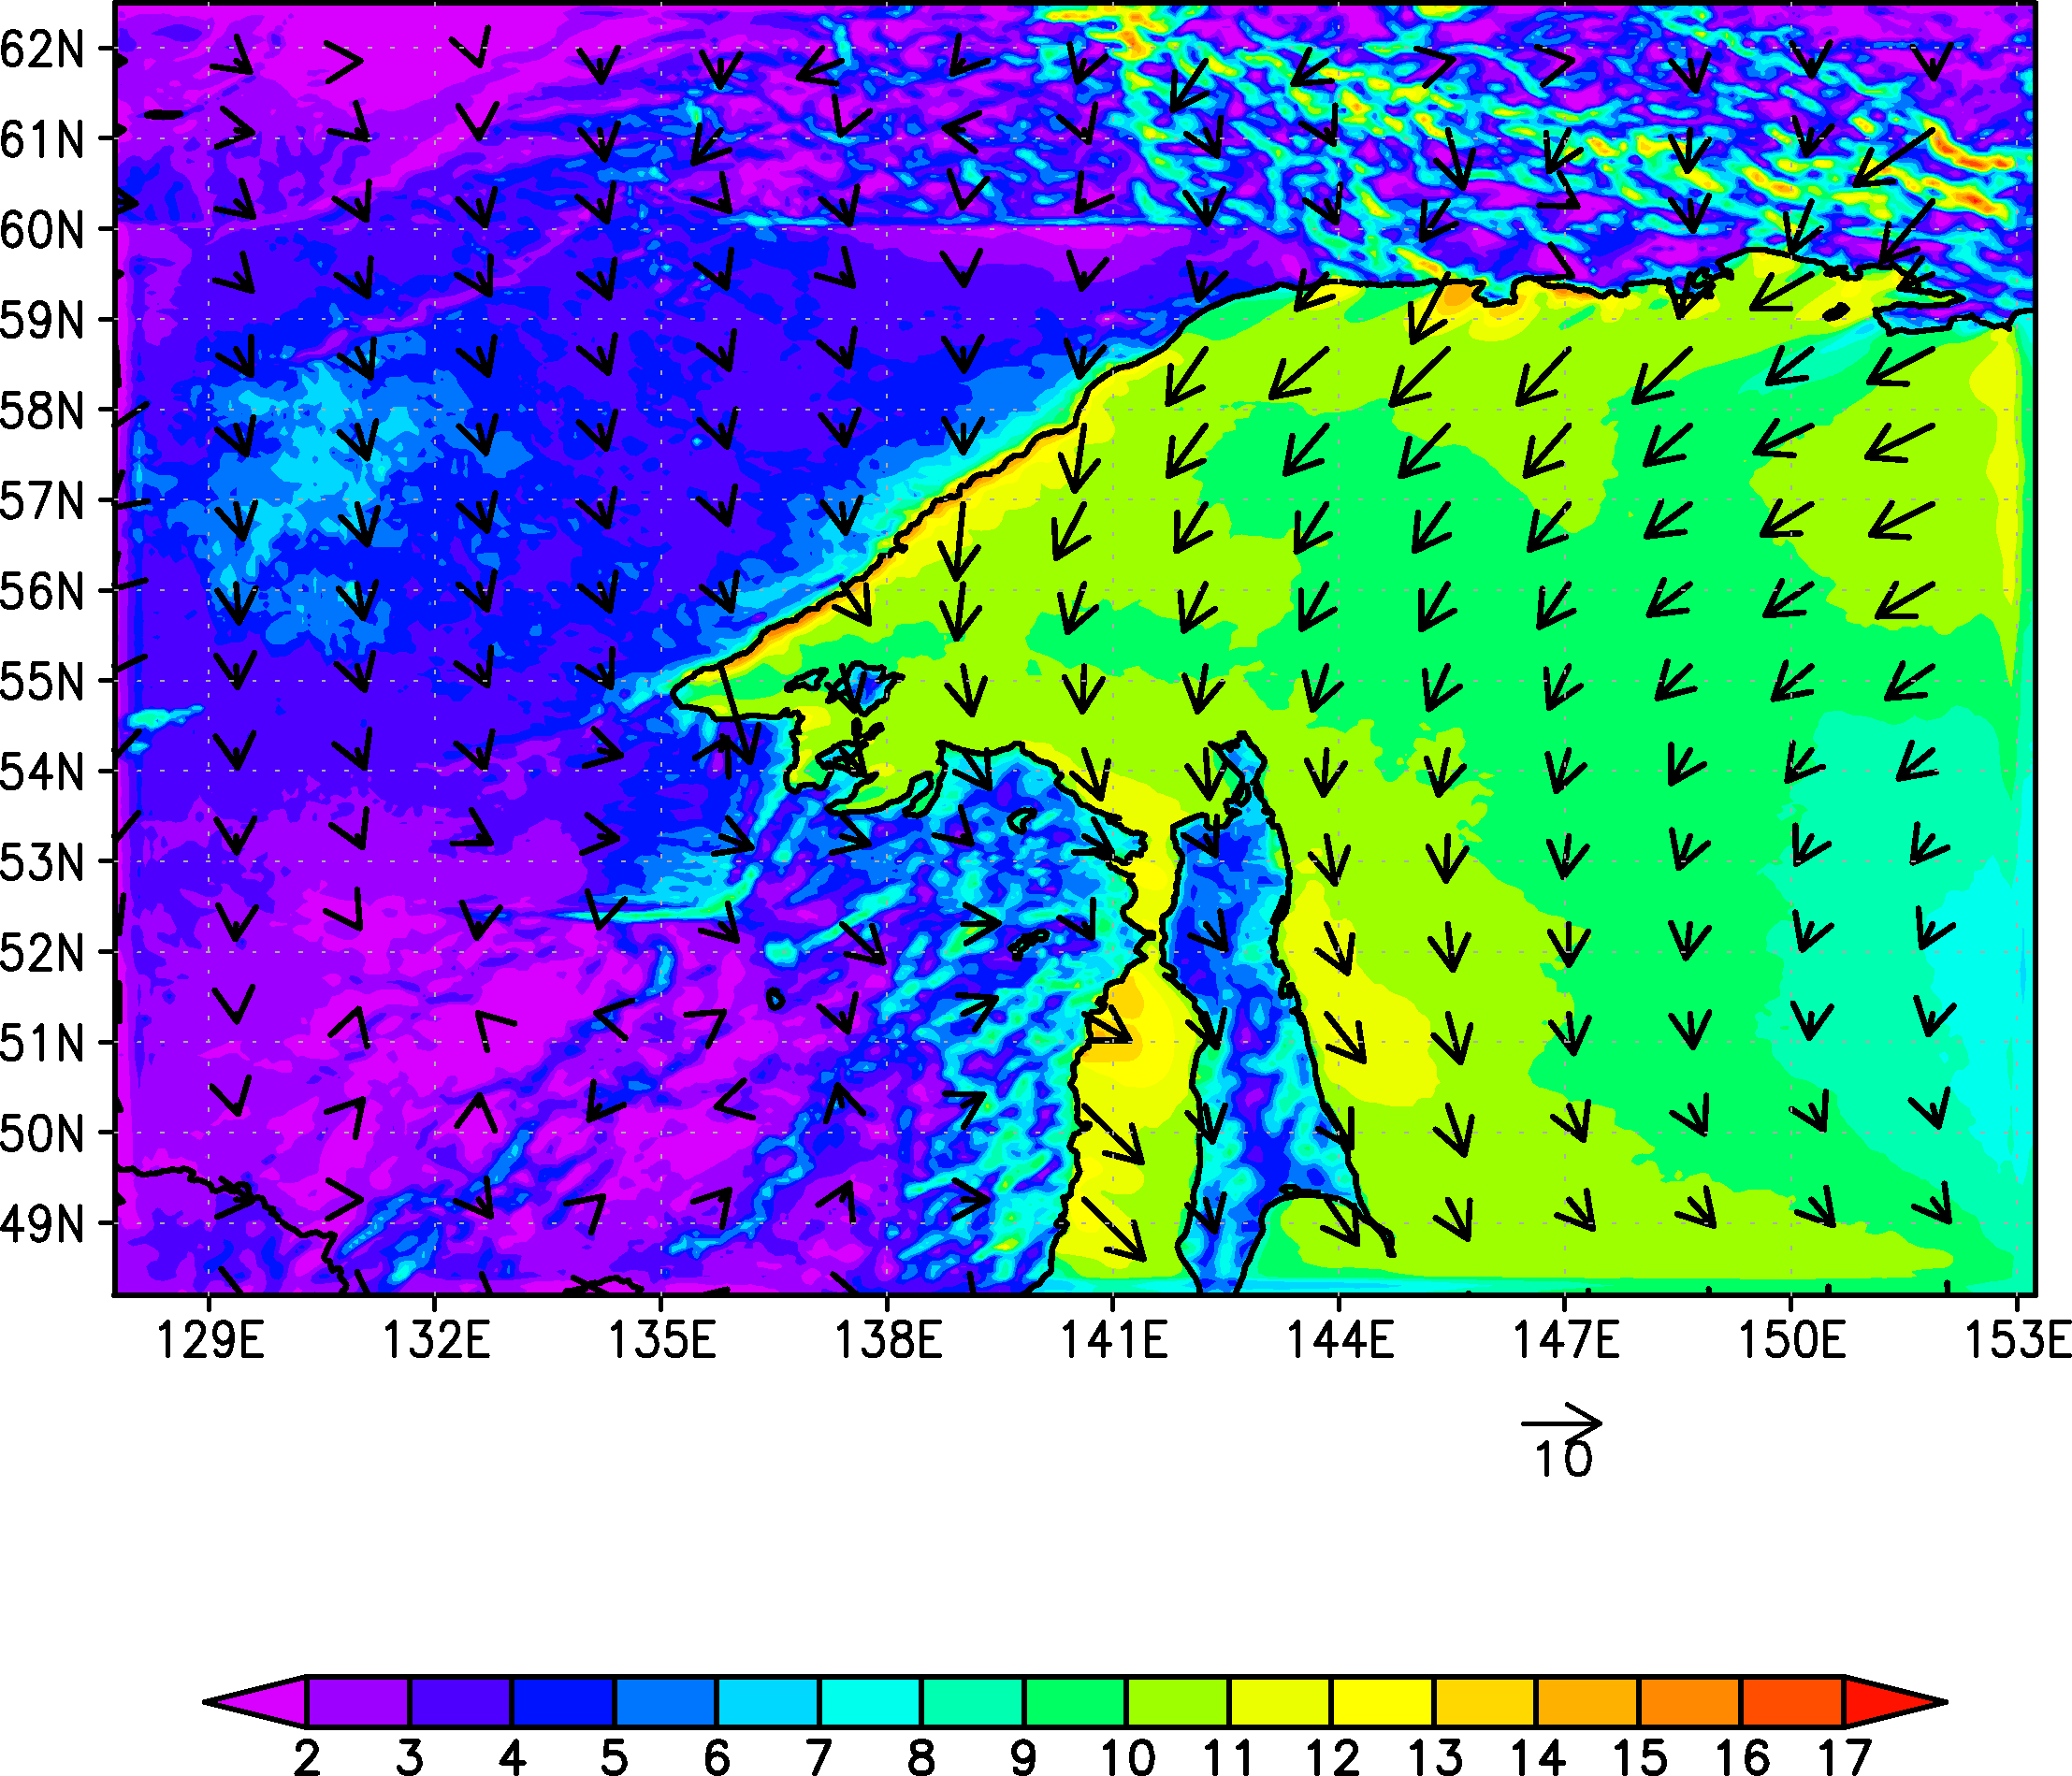
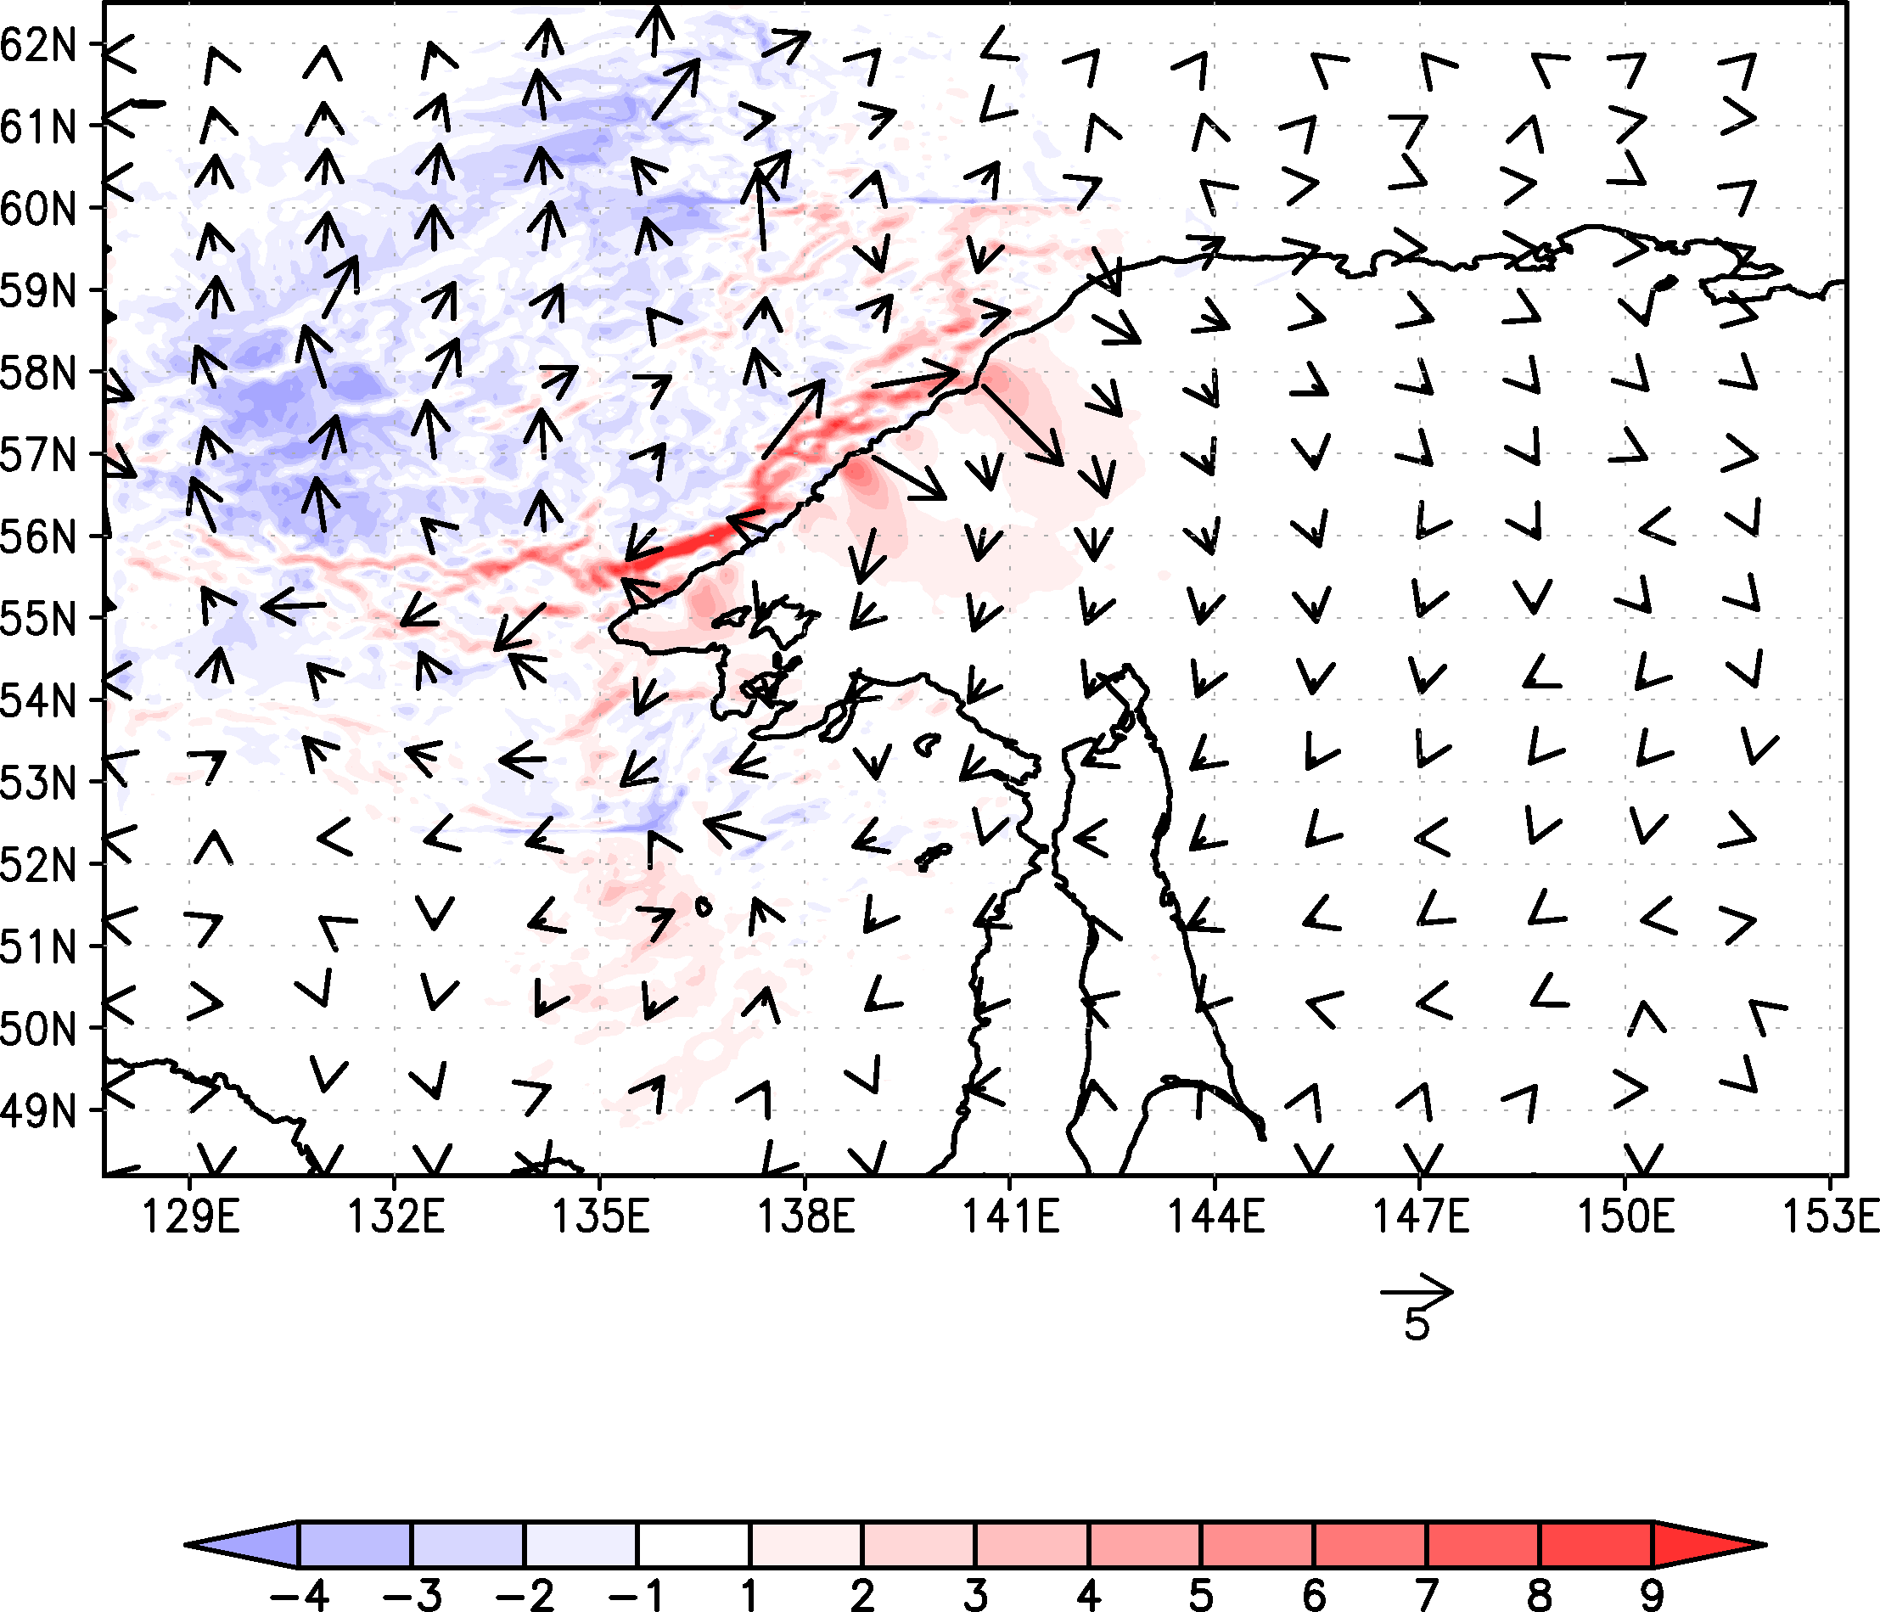
結果(10m風)
2001年1月の10m風の1か月平均
ctl_run
plane_run
ctl-plane
色：絶対風速[m/s]、矢印：風向
山脈にある谷間を中心に、海へと局地的に強い風が
吹きだしており、特に12月に顕著である
※以降、この局地的に強い風をジュグジュルジェットと呼ぶ

Slide 10
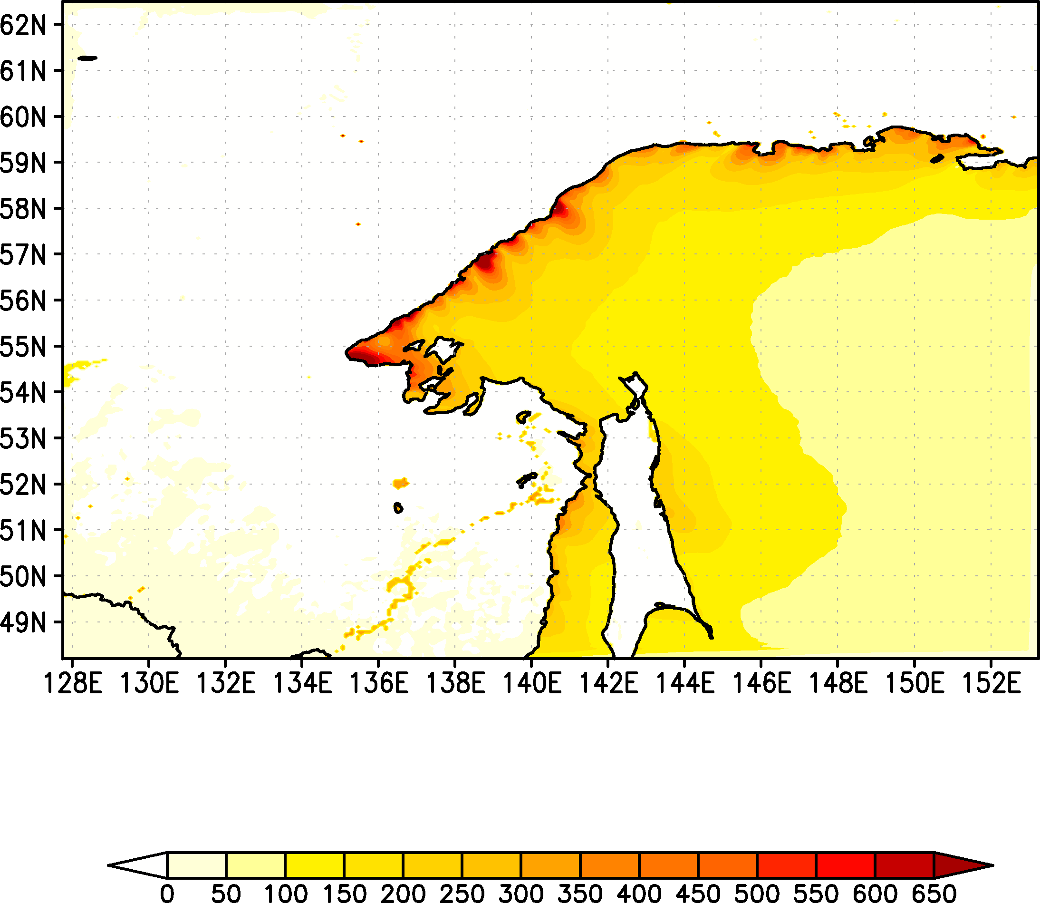
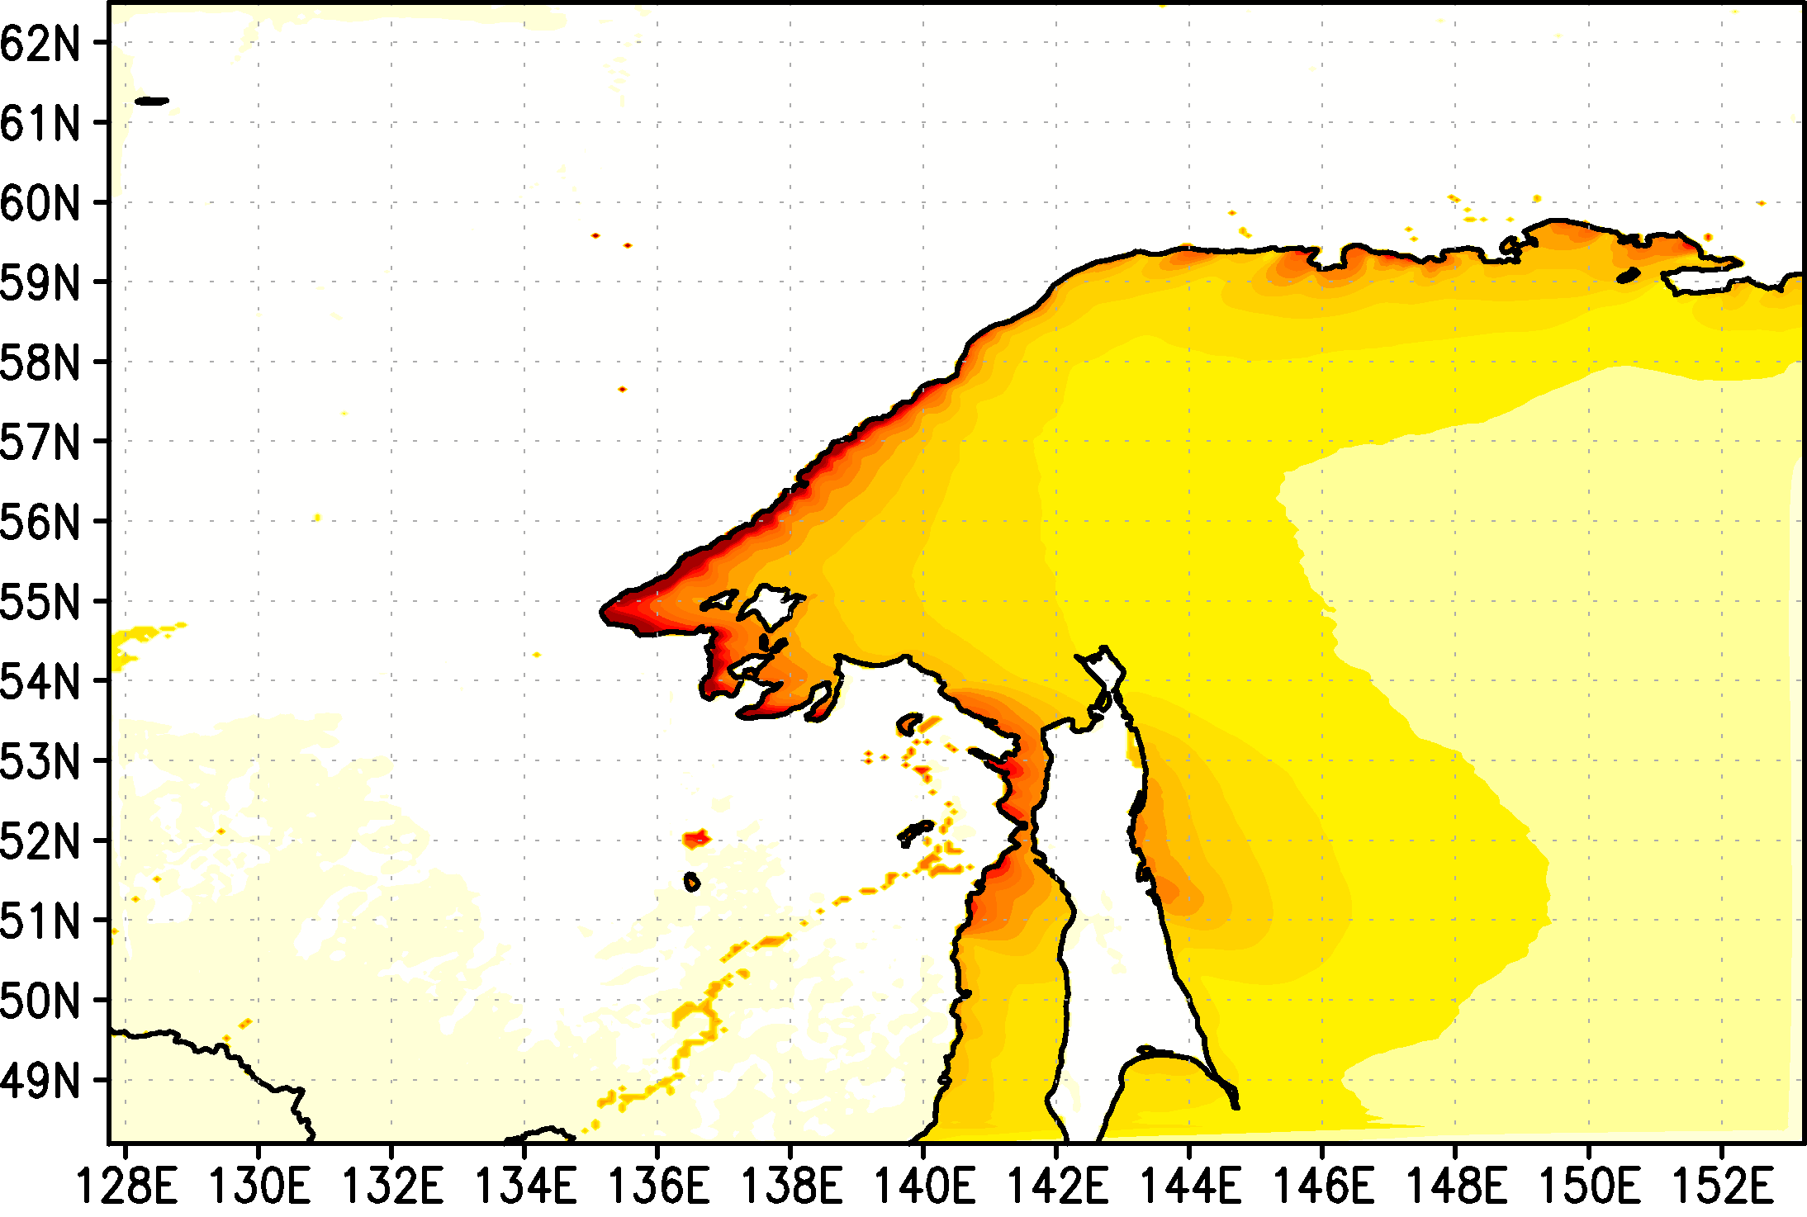
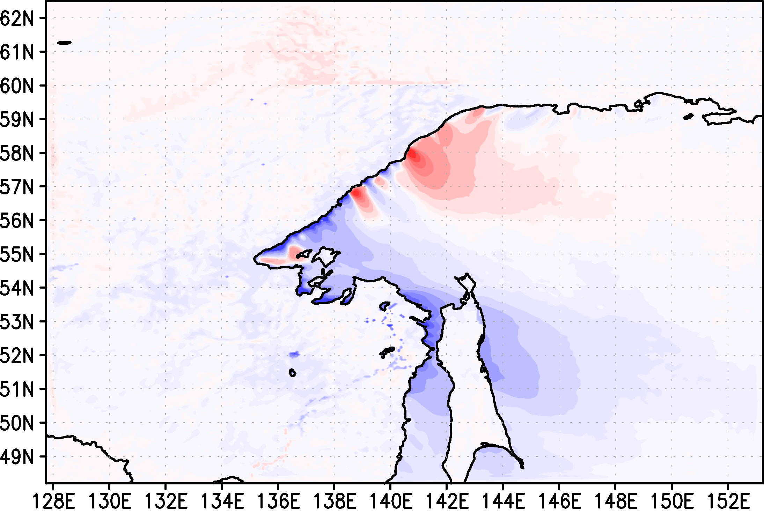
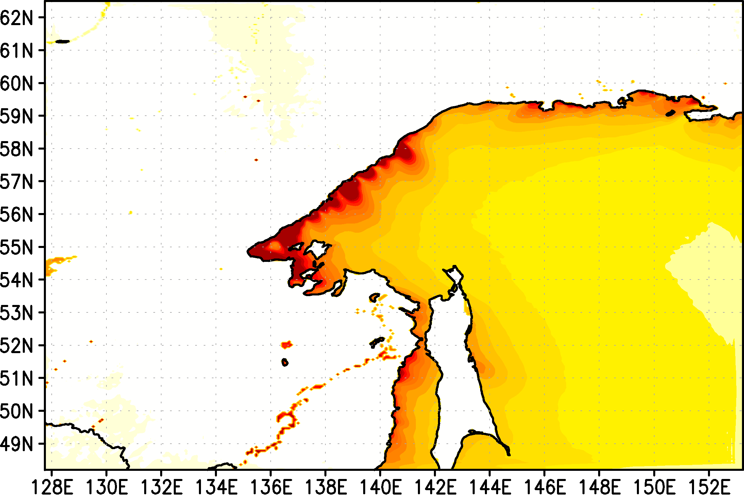
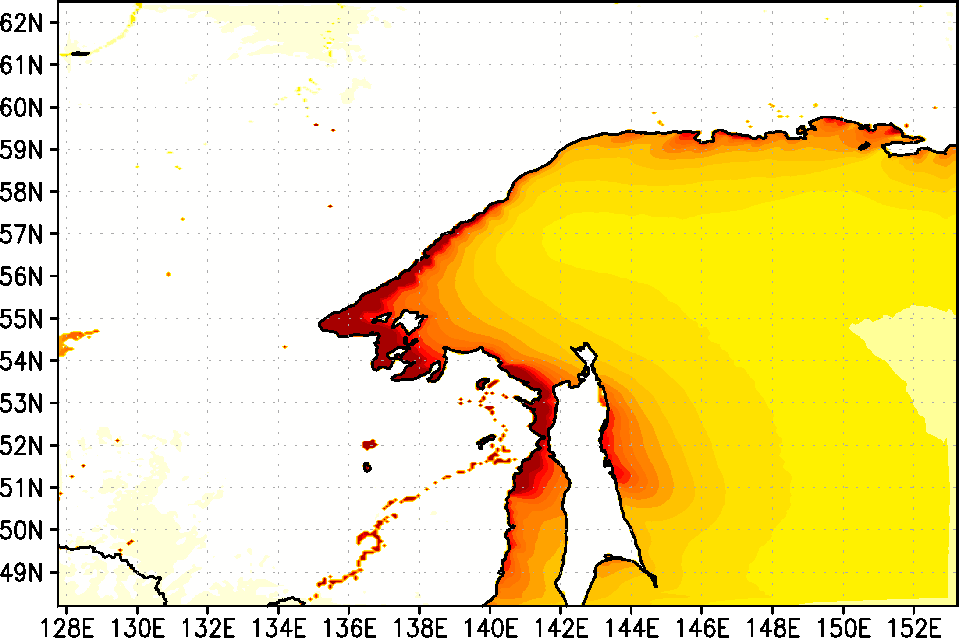
結果(熱フラックス)
2000年11月、12月の熱フラックスの
1か月平均（上段：11月、下段：12月）
ctl_run
plane_run
ctl-plane
色：顕熱＋潜熱[W/$m^{2}$]
ctl_run
plane_run
ctl-plane

Slide 11
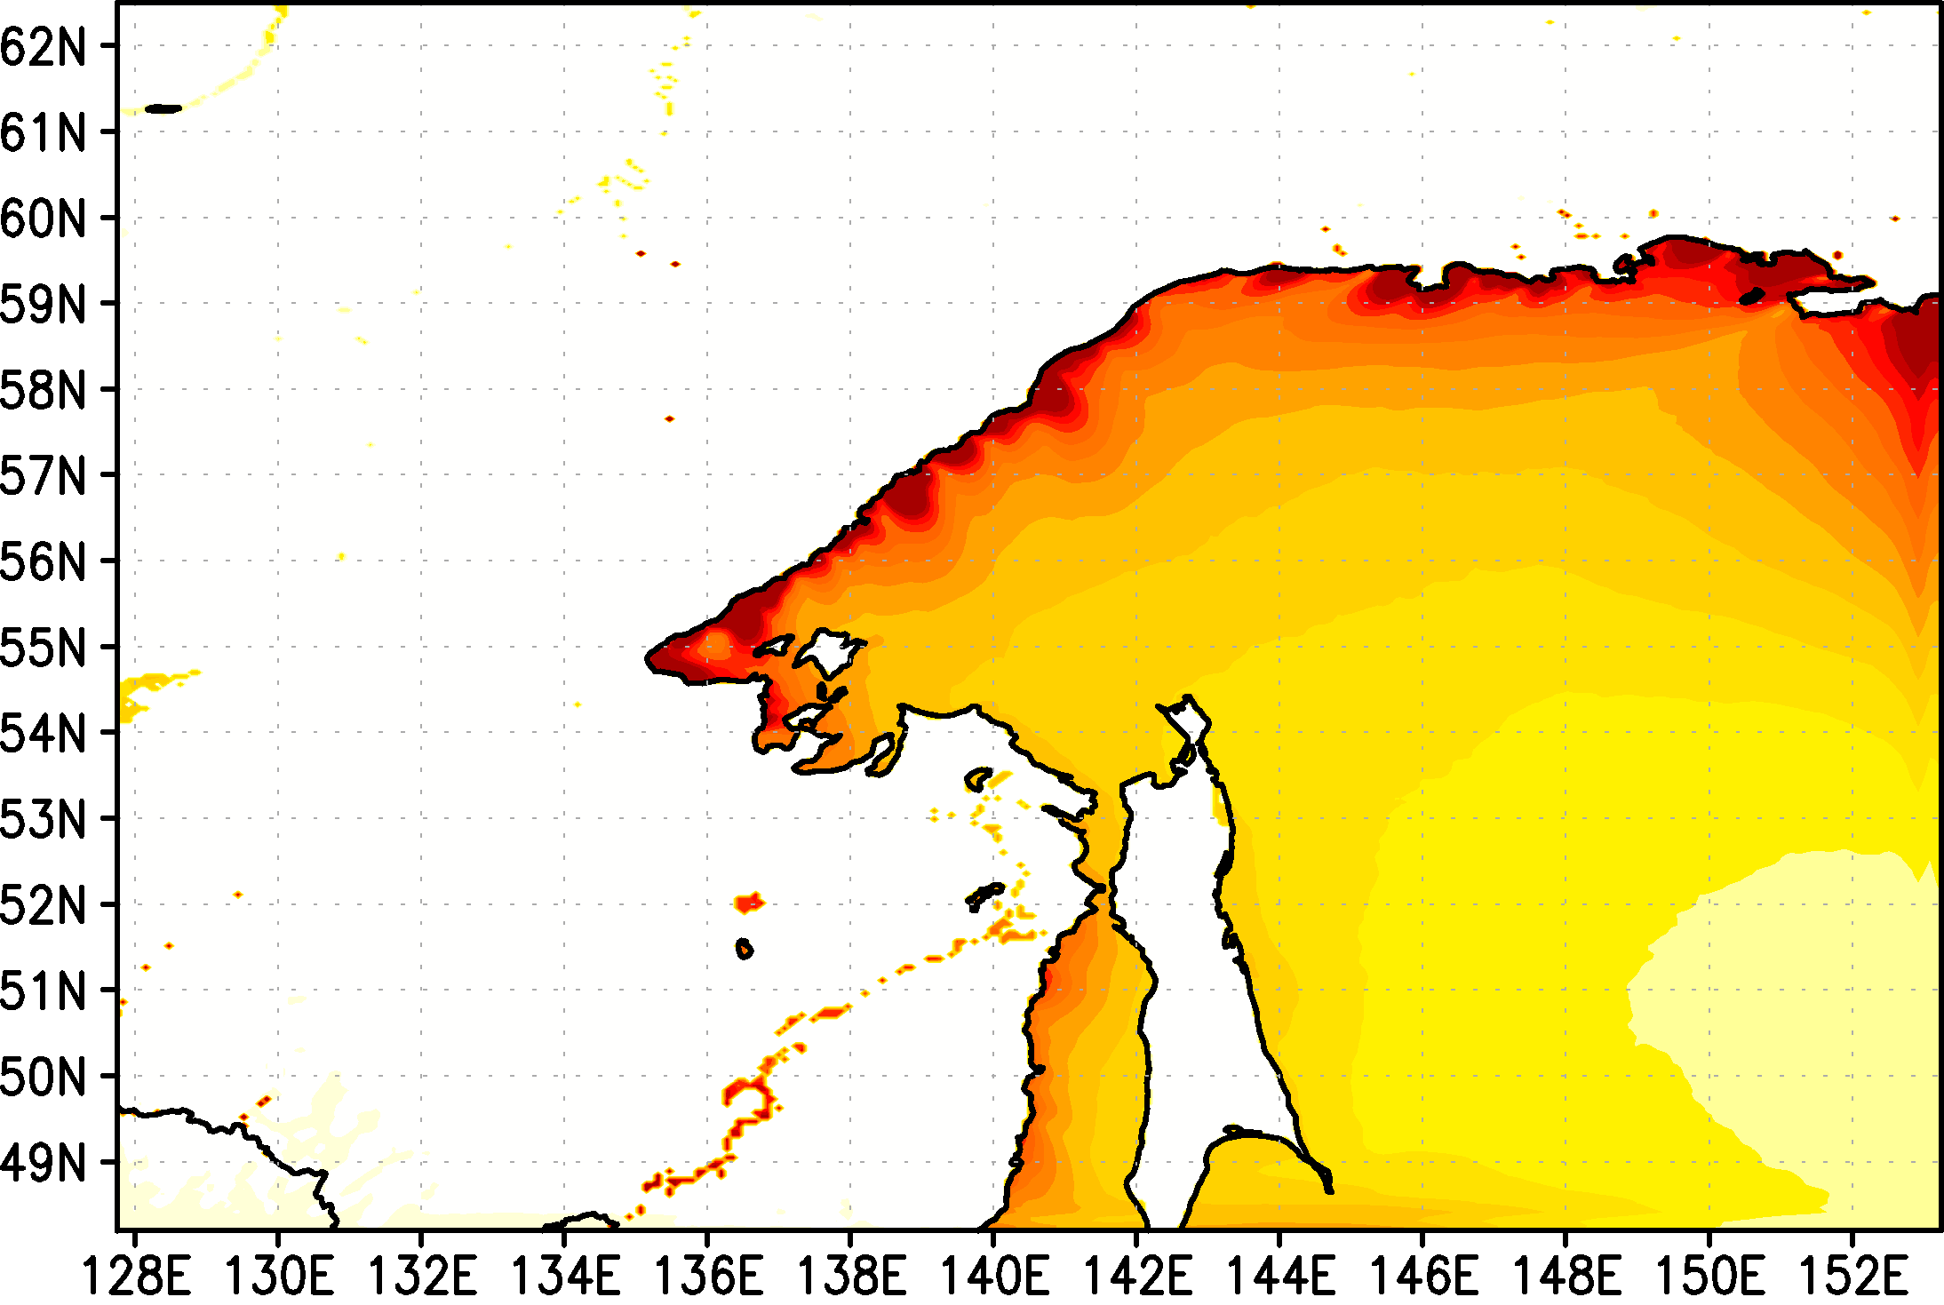
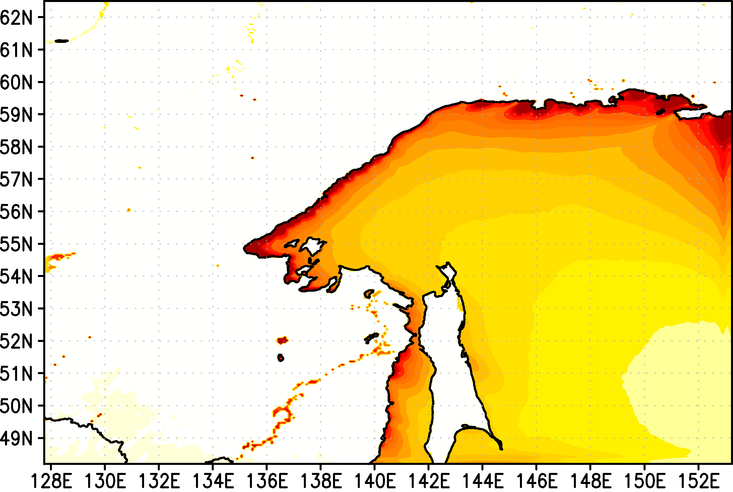
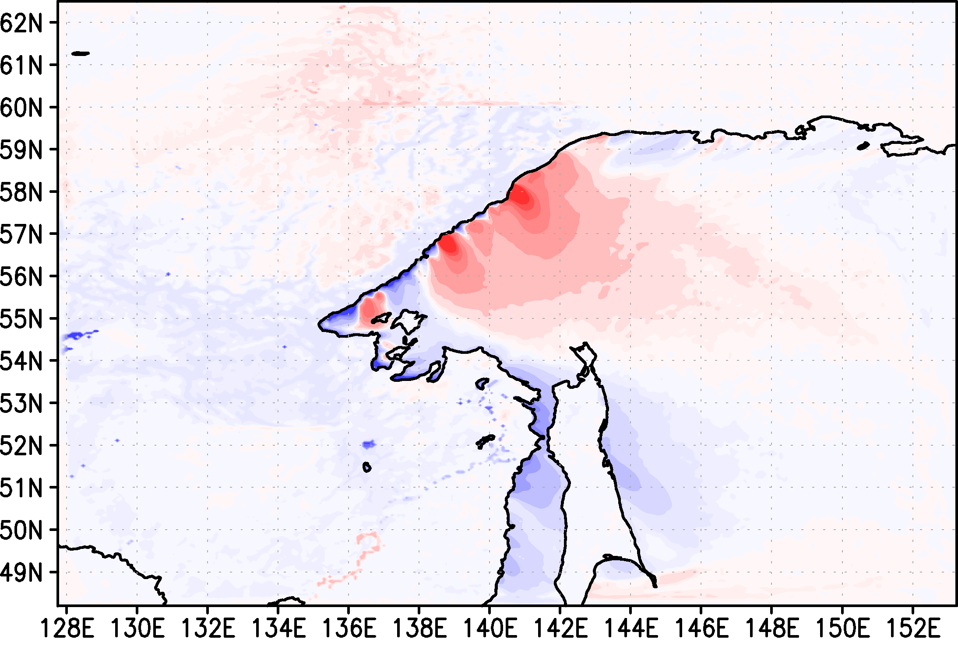
結果(熱フラックス)
2001年1月の熱フラックスの1か月平均
ctl_run
plane_run
ctl-plane
色：顕熱＋潜熱[W/$m^{2}$]
強風域に対応して熱フラックスが多く放出されている
最もジュグジュルジェットが強く吹く12月がピーク

Slide 12
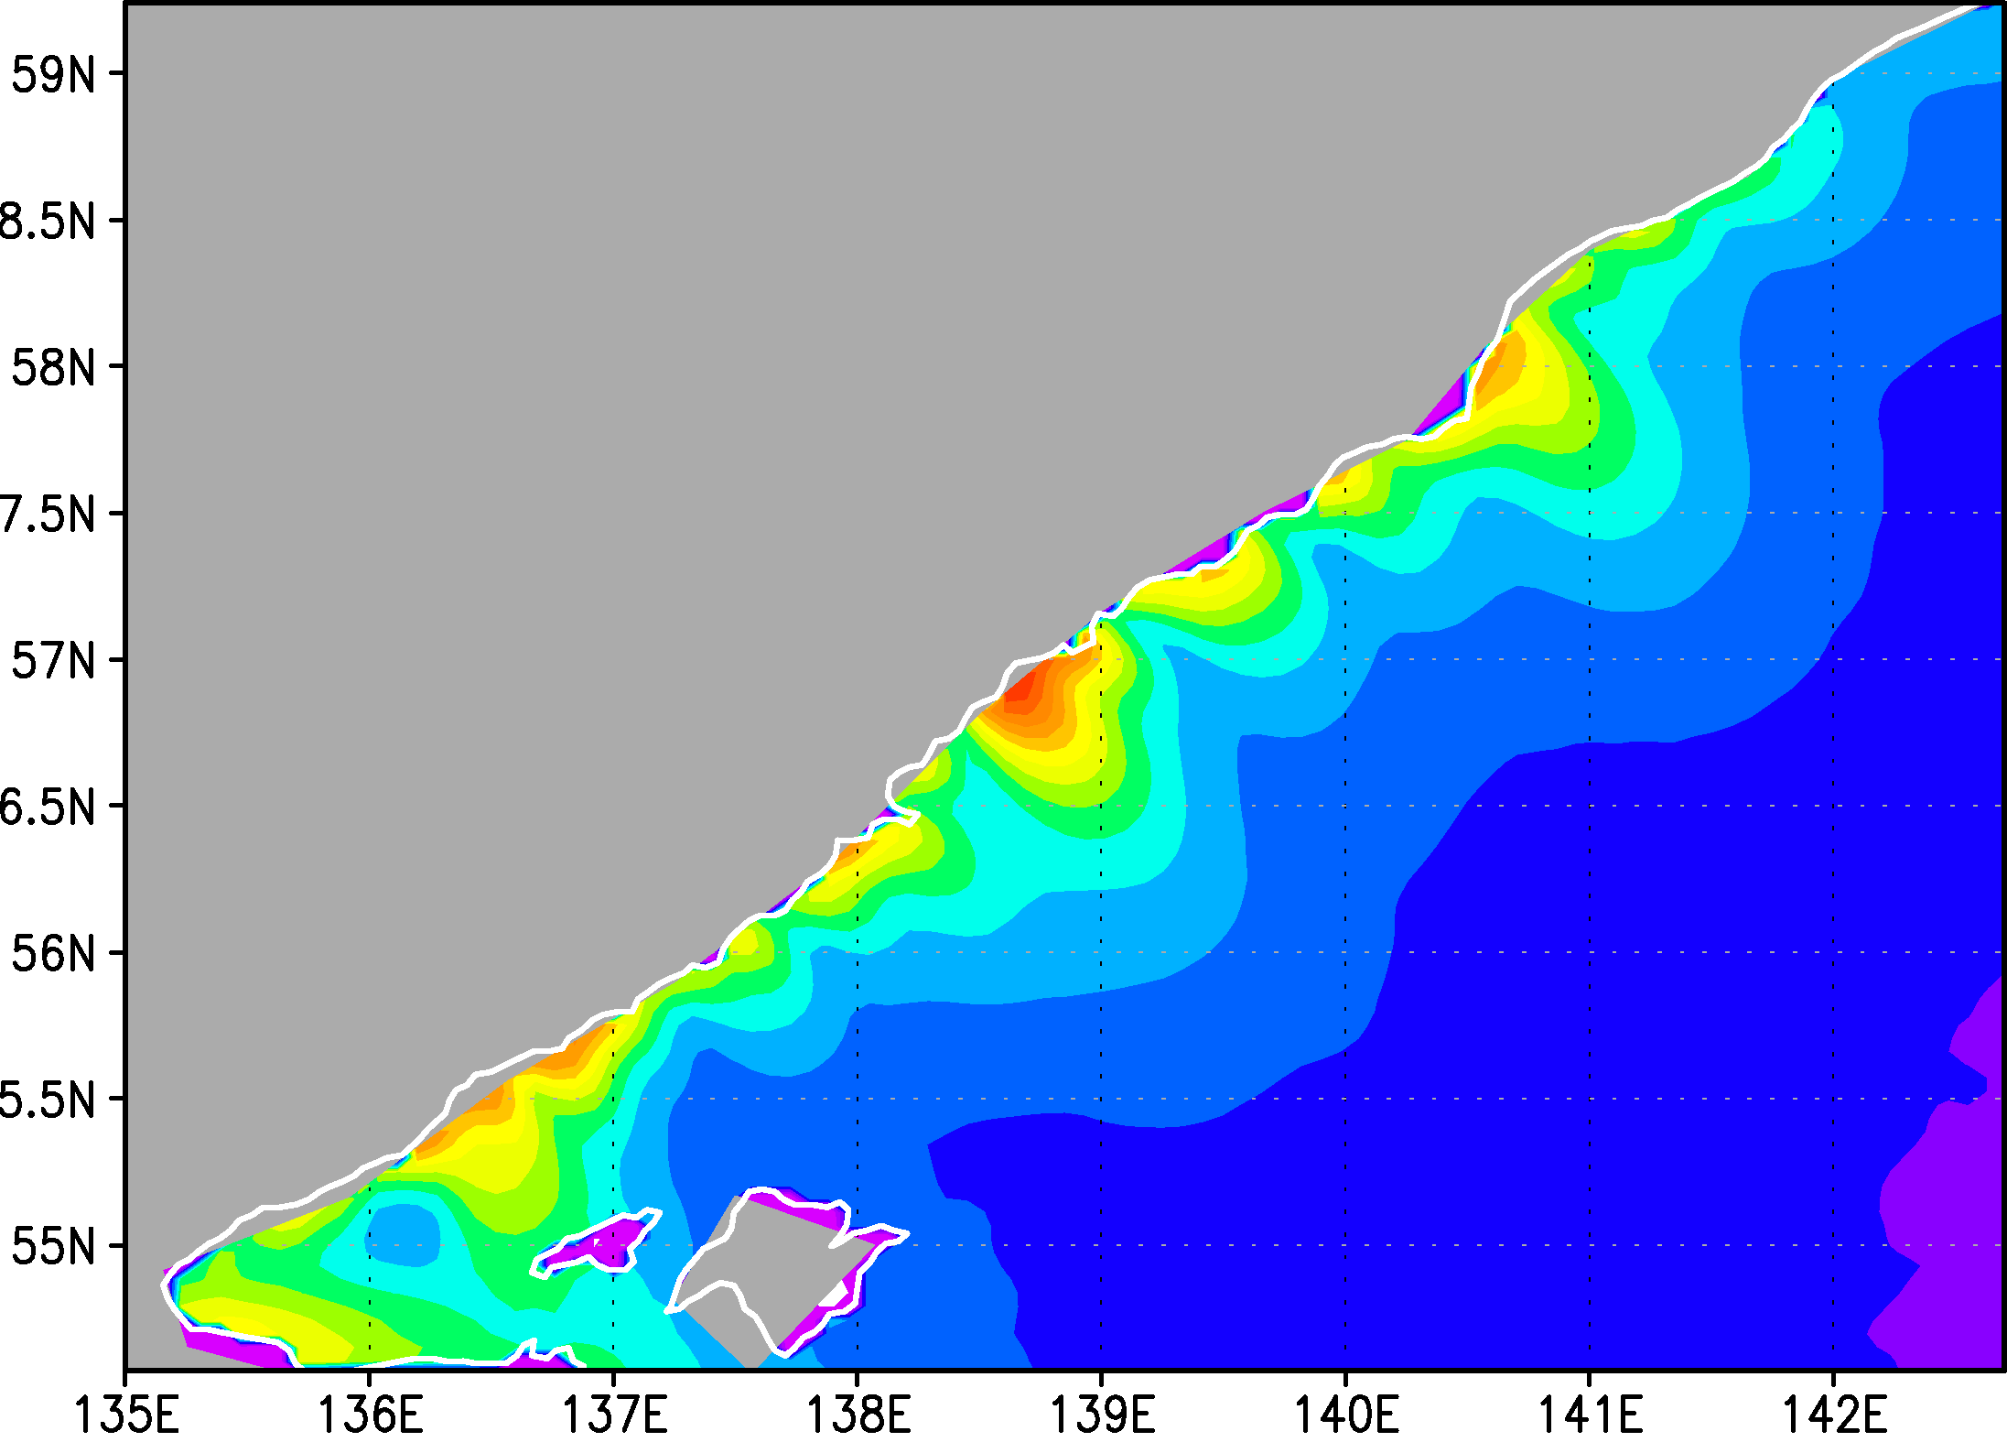
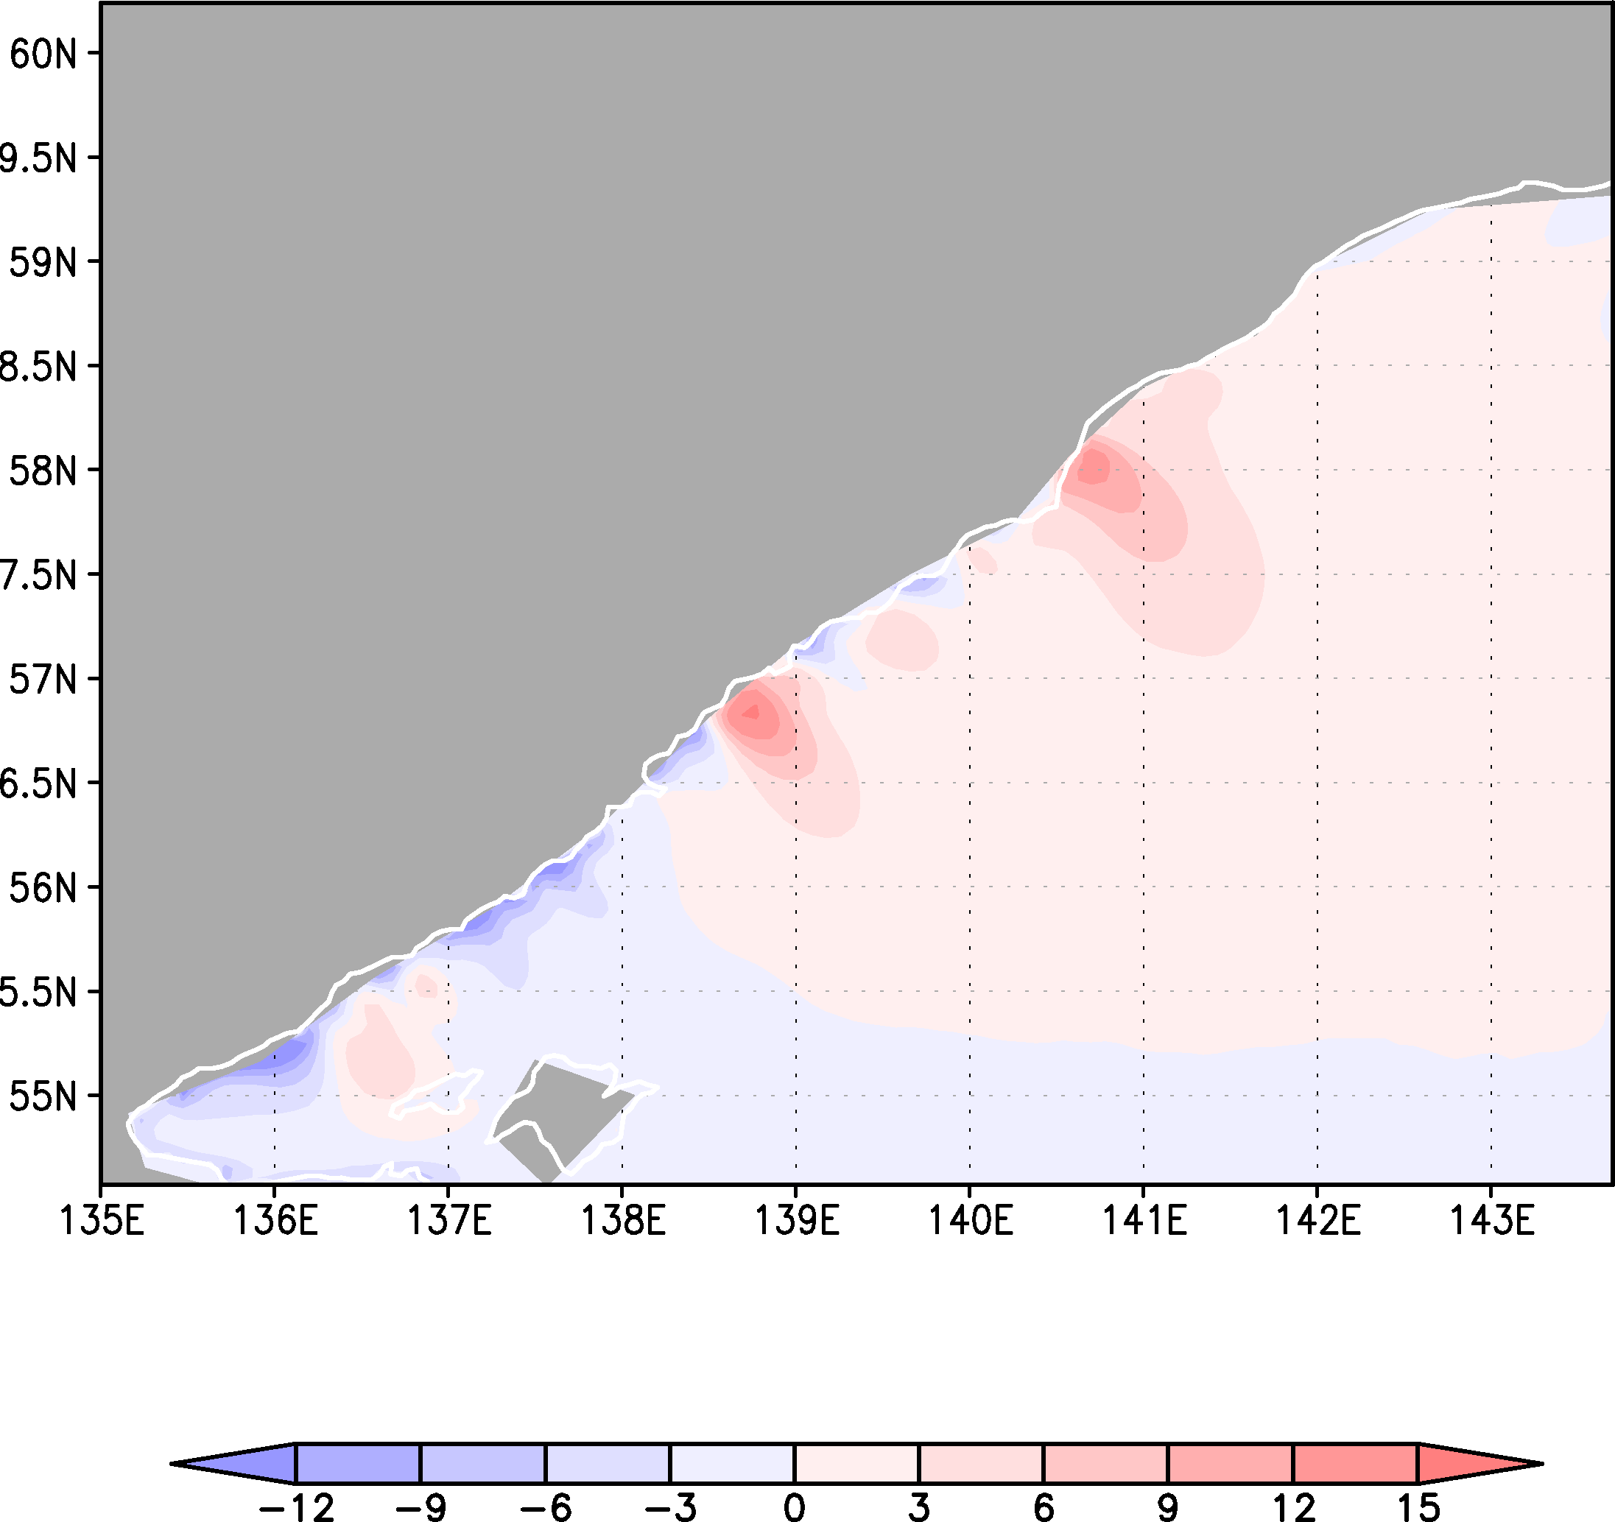
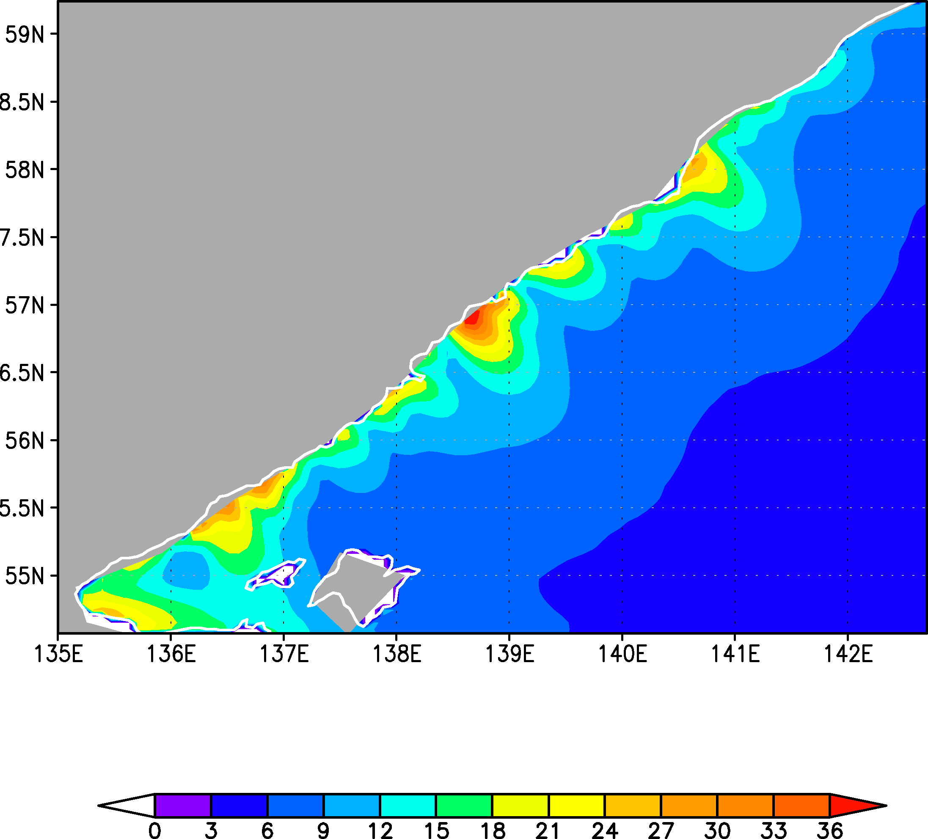
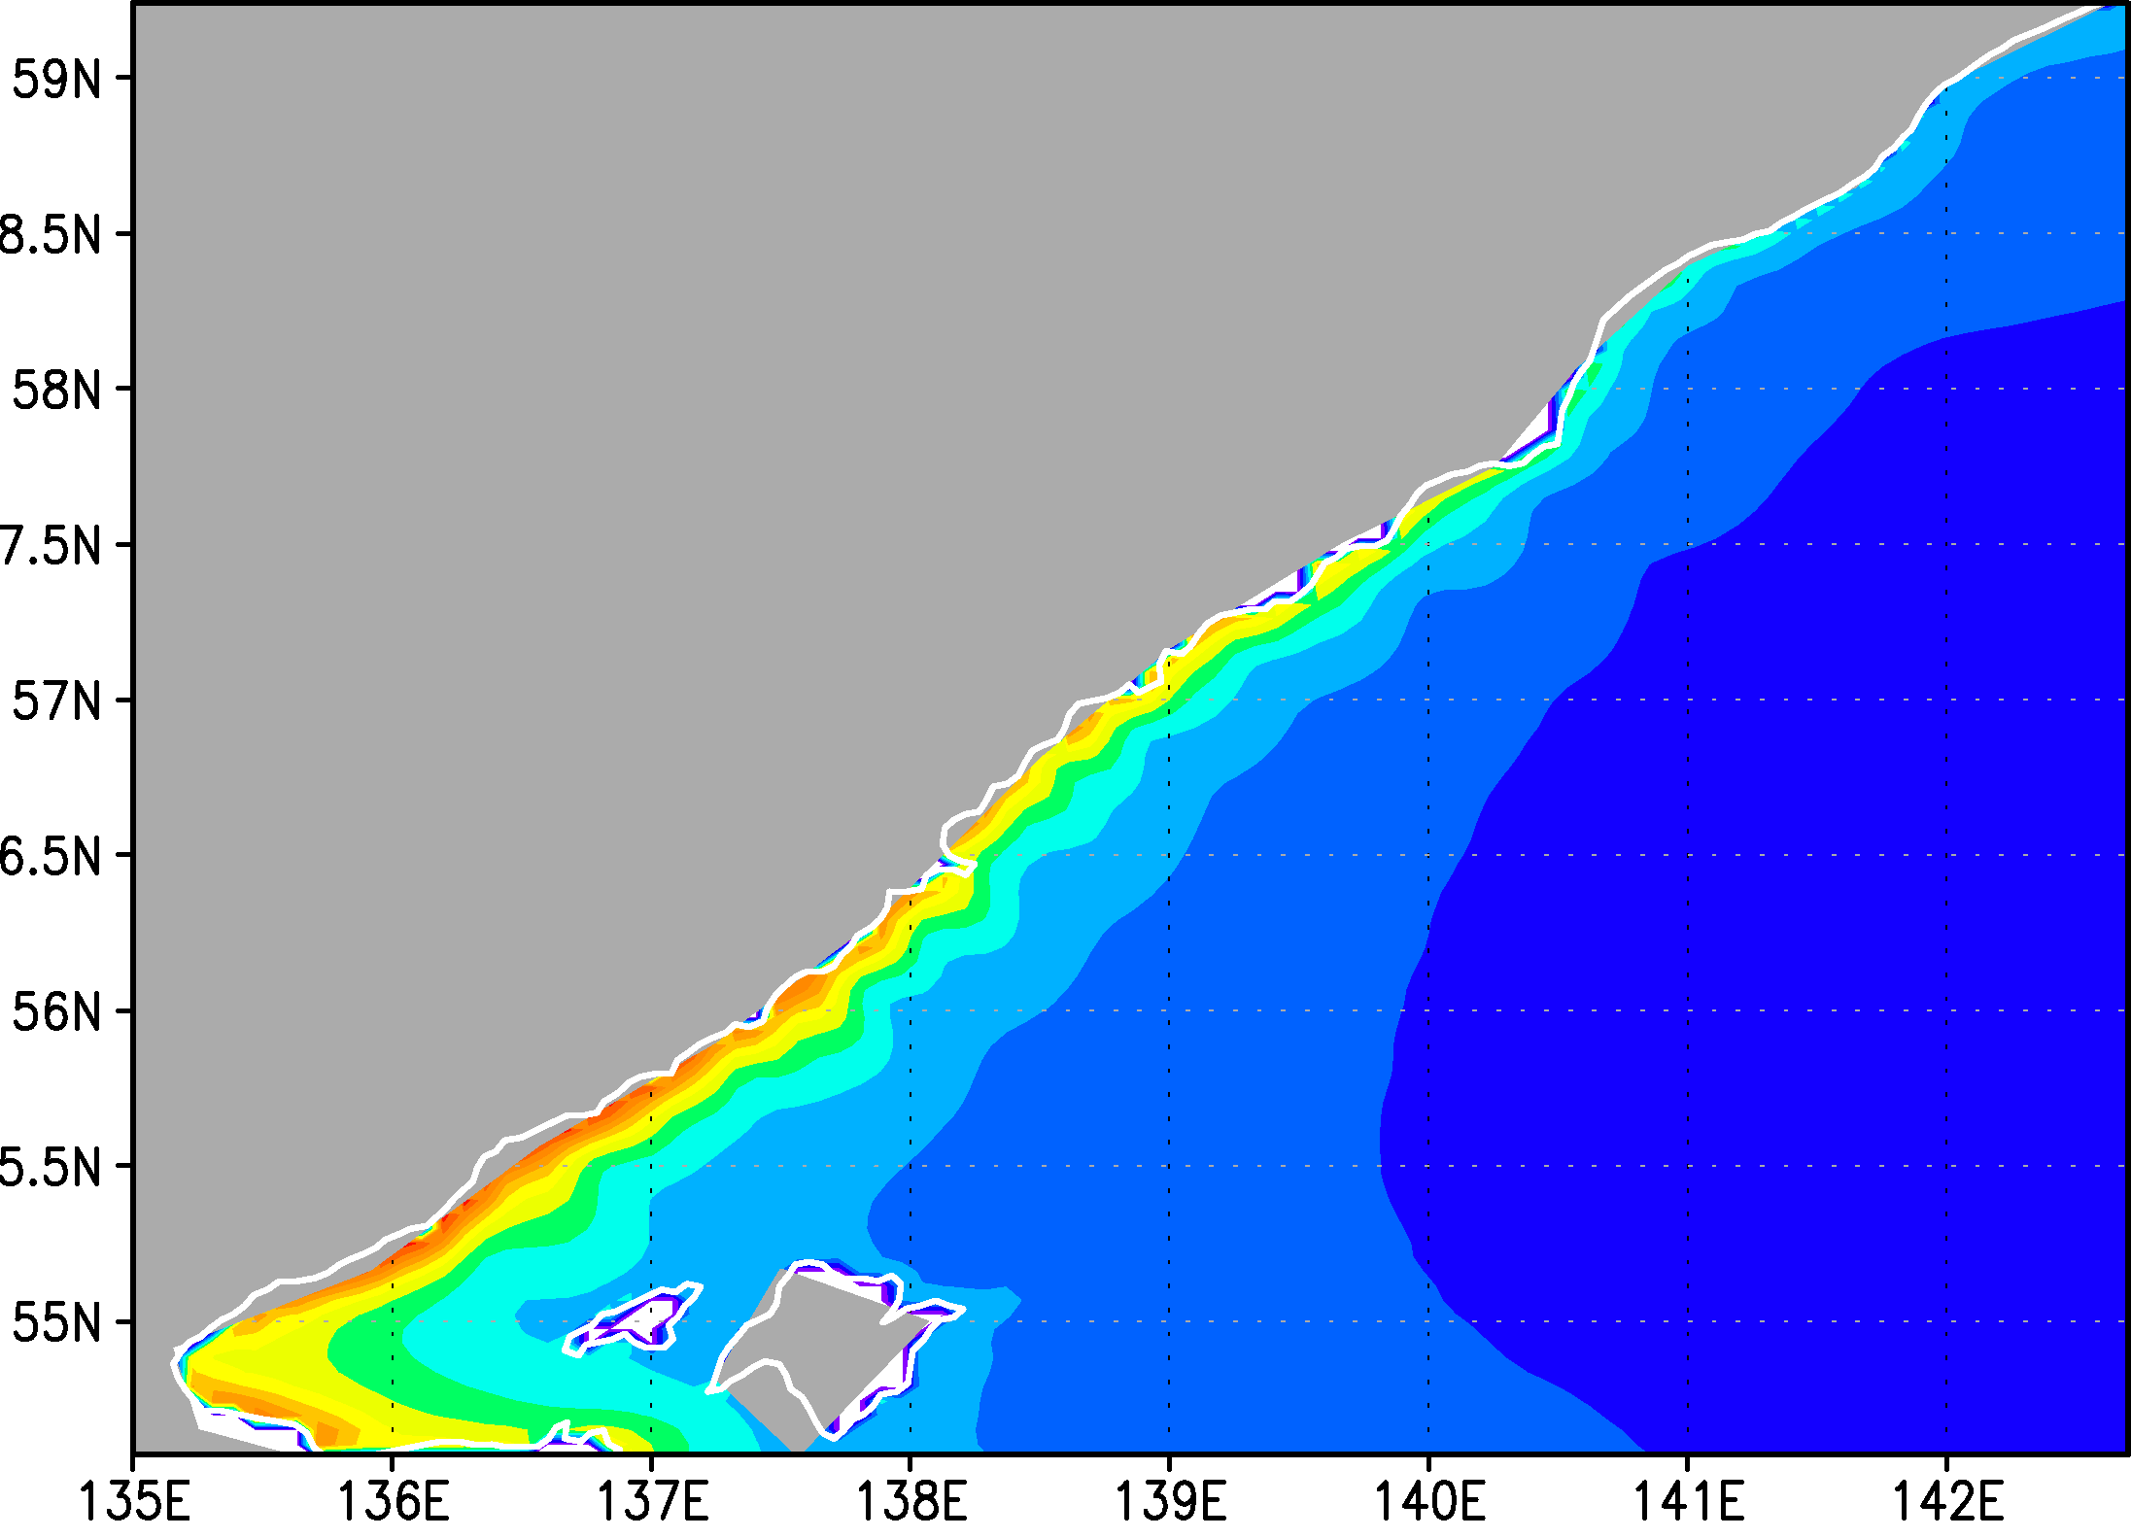
結果(海氷生成量)
2000年11月～2001年1月における
積算の海氷生成量(熱収支のみ考慮)
ctl_run
plane_run
ctl-plane
色：海氷生成量[m]
・ctl_runでは、最も多いところで厚さ約36mの海氷が
・生成されている
・ジュグジュルジェットが吹く場所では、plane_runと比べて
・最大で約15m分多く海氷が生成されている
Notes:
※あくまでもこれだけのポテンシャルがあるって話

Slide 13
海氷総生成量の比較
局地風が強く吹く図の赤枠内に着目すると…
海氷の厚さが全域で50㎝と仮定した場合、
赤枠内の3か月間の海氷生成量の合計
ctl_run：$16.02×{10}^{4}$[㎢]
plane_run：$14.10×{10}^{4}$[㎢]
ctl_runの約88.0％
ctl_runにおける赤枠内の全海氷生成量のうち、
約12.0％は局地風が吹くことで作られている

Slide 14
実際に海氷が少ない年には局地風は弱いのか？
気温分布が比較的似ていて、
海氷面積が小さかった2008年と比較
WRF(数値予報モデル)
 | 2008_run
水平格子間隔 | 5㎞
初期値・境界値 | ERA-interim
計算期間 | 2008/11/1 00UTC～
 | 2009/2/1 00UTC
計算間隔 | 30秒

Slide 15
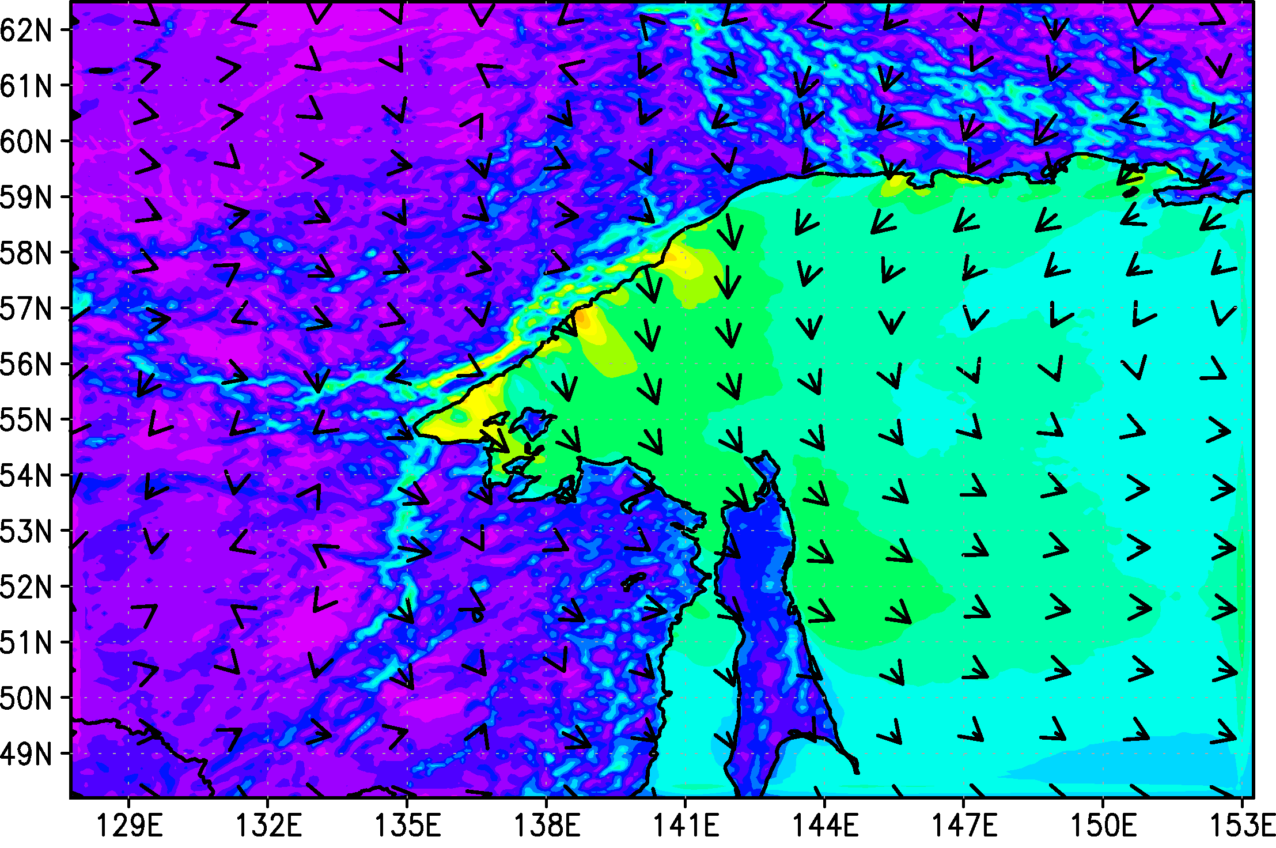
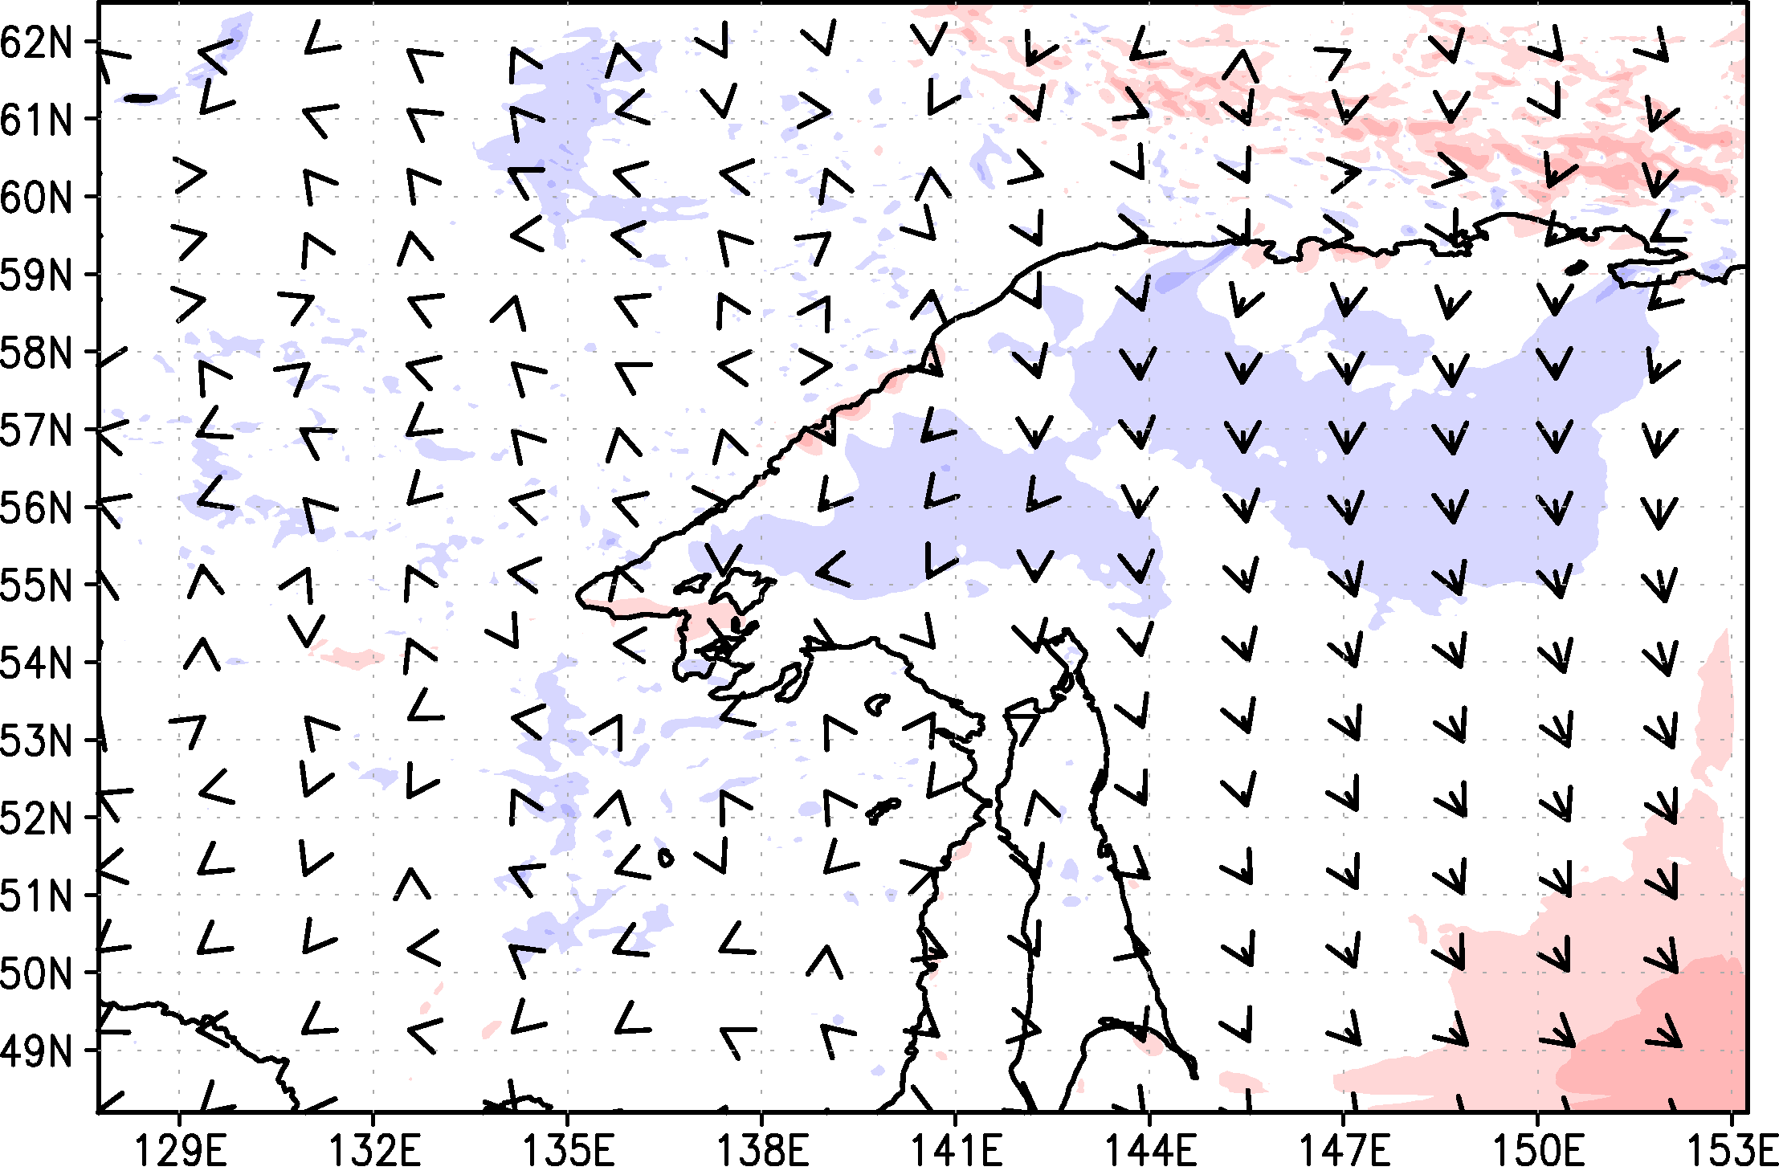
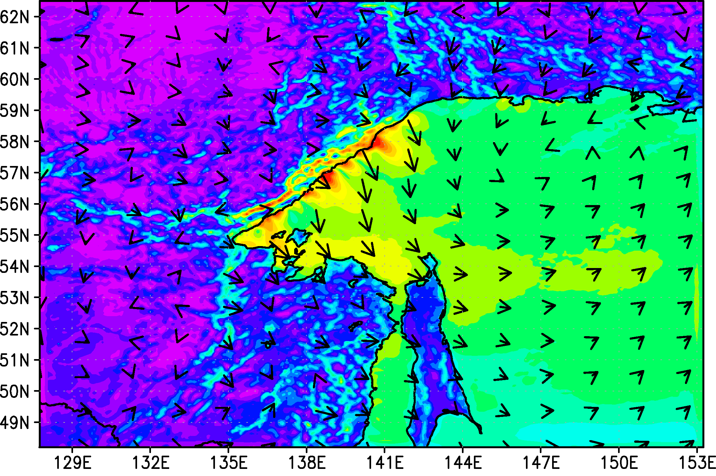
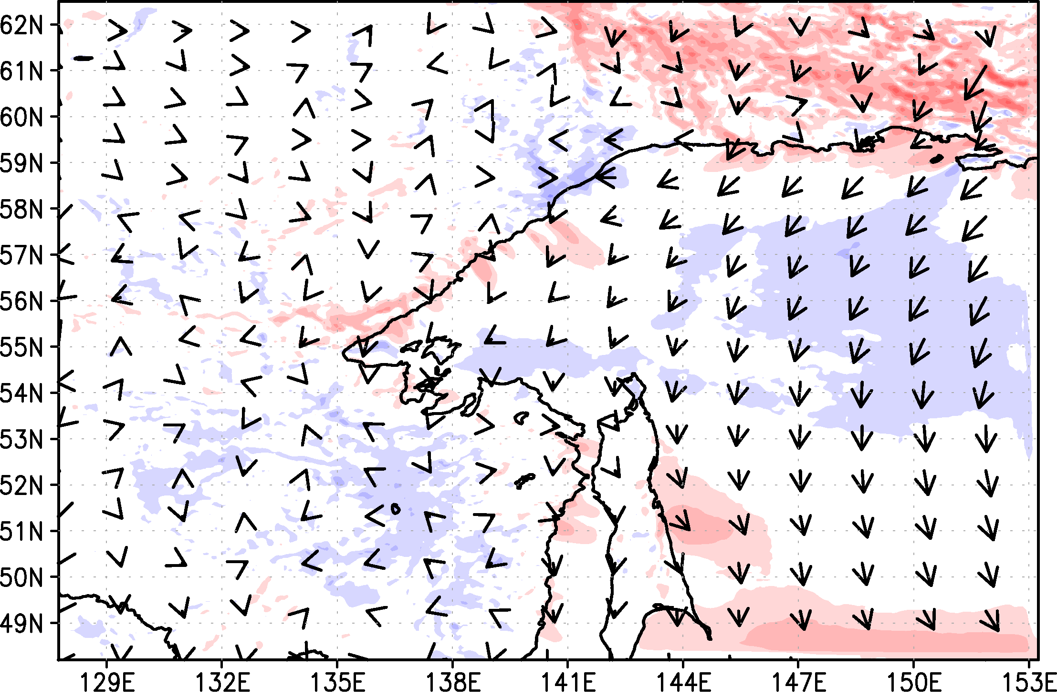
結果(10m風)
地上10m風の1か月平均（上段：11月、下段：12月）
2008年
2000年(ctl_run)-2008年
2008年
2000年(ctl_run)-2008年
色：絶対風速[m/s]、矢印：風向

Slide 16
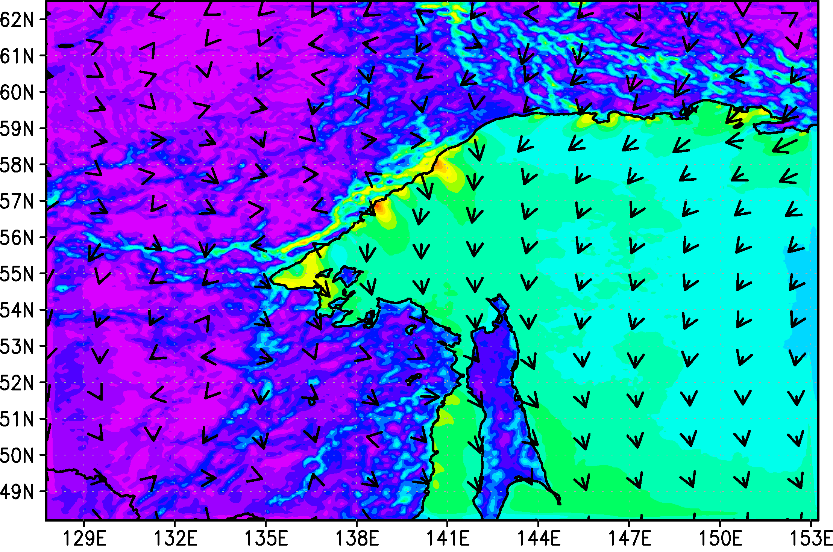
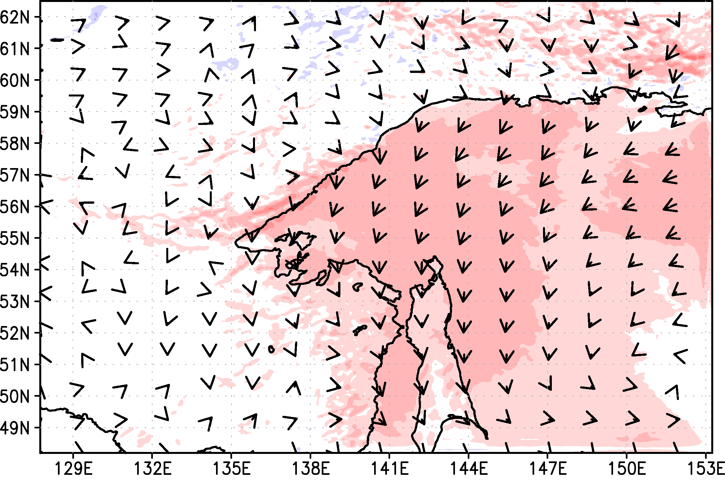
結果(10m風)
地上10m風の1か月平均（2009年1月）
2009年
2001年(ctl_run)-2009年
色：絶対風速[m/s]、矢印：風向
どちらの年でもジュグジュルジェットは確認できるが、2008年の方が3か月間通して風速が弱い

Slide 17
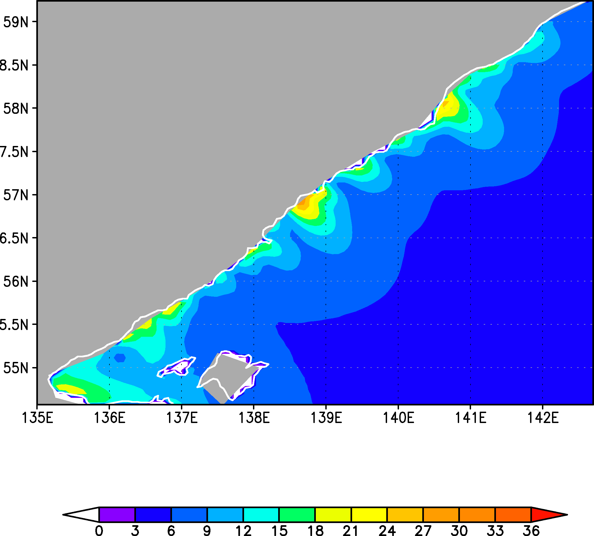
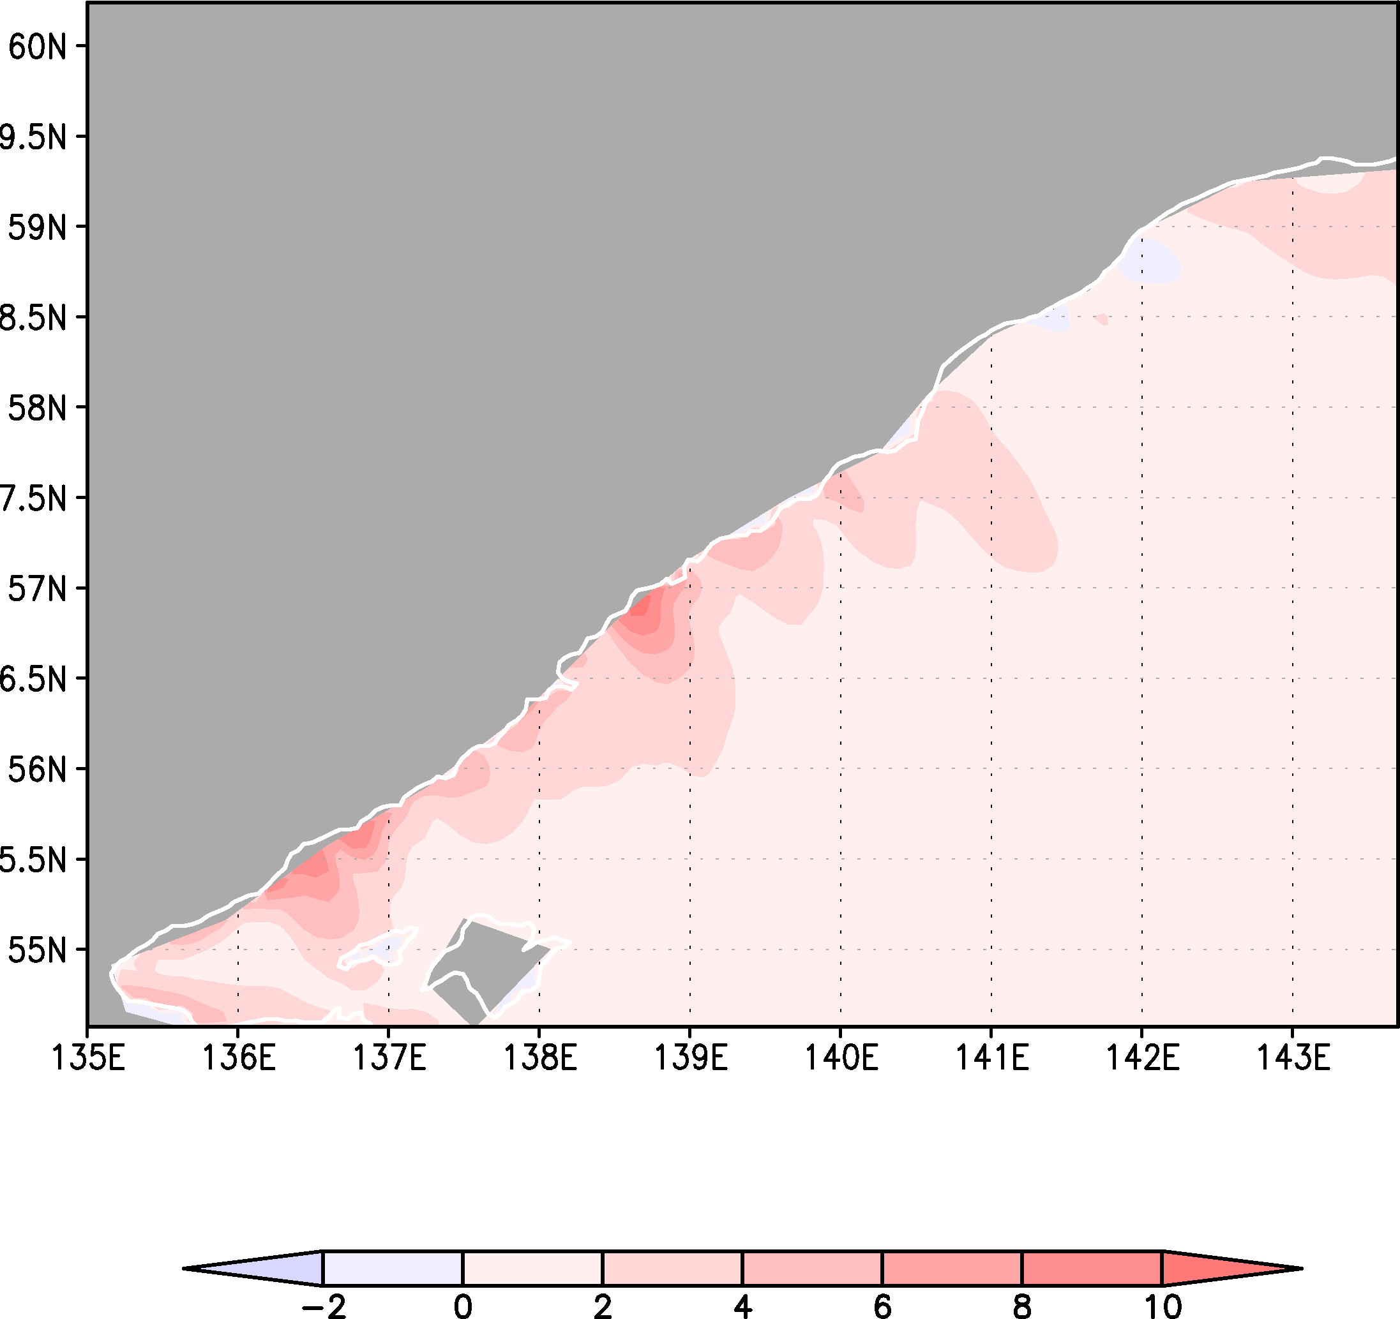
結果(海氷生成量)
2008年11月～2009年1月における積算の
海氷生成量と2000年との比較(熱収支のみ考慮)
2008年
2000年(ctl_run)-2008年
色：海氷生成量[m]
2000年の方が全体的に海氷生成量が多く、最も
多いところで厚さ約10m分多く生成されている

Slide 18
まとめ
今後の展望
Alexander et al.(2004)
L
今後の展望
ジュグジュルジェットによって増加した海氷面積が、大規模場の風の
再強化に効いている
⇒ジュグジュルジェットも再強化
される？
Honda et al.(1996)
New
ジュグジュルジェットが吹くことで
海氷生成量が増加する
Notes:
局地風が海氷面積を大きくしてくれる⇒大規模場の風の強まりに寄与⇒大規模場の風が強くなれば、局地風も強まるかもしれない‼

Slide 19
参考・引用文献
・Xie,S.-P., H.Xu, W.S.Kessler, and M.Nonaka,:Air-sea interaction over the eastern Pacific warm
pool:Gap winds, Thermocline Dome, and Atomospheric Convection, J,Climate, 18, DOI:10.1175/JCLI-
3249.1, 2005
・Google map : https://www.google.co.jp
・Wikimapia Ayan : http://wikimapia.org/6698092/Ayan
・Ohshima.KI, T.Watanabe, S.Nihashi,; Surface Heat Budget of the Sea of Okhotsk during 1987-2001
and the Role of Sea Ice on it, J. Meteorol. Soc. Jpn, 81, DOI:10.2151/jmsj.81.653, 2003
・Ohshima.KI, S.Nihashi, E.Hashiya, T.Watanabe,: Interannual Variability of Sea Ice Area in the Sea of
Okhotsk: Importance of Surface Heat Flux in Fall, ,J. Meteorol. Soc. Jpn, 84, DOI:10.2151/jmsj.84.907,
2006
・気象庁 海氷に関する診断表、データ
http://www.data.jma.go.jp/gmd/kaiyou/shindan/index_seaice.html
・Craft MAP http://www.craftmap.box-i.net/world.php
・Honda.M, K.Yamazaki, Y.Tachibana, K.Takeuchi: Influence of Okhotsk sea-ice extent on atmospheric
circulation, Geophys. Res. Lett., 23, 3595–3598, DOI:10.1029/96GL03474, 1996.
・Alexander.M.A, U.S.Bhatt, J.E.Walsh, M.S.Timlin, J.S.Miller, J.D.Scott: The Atmoshperic Response to
Realistic Arctic Sea Ice Anomalies in an AGCM during Winter, J.Climate, 17, 890–905, DOI:
10.1175/1520-0442(2004)017<0890:TARTRA>2.0.CO;2, 2004.

Slide 21
予備スライド

Slide 22
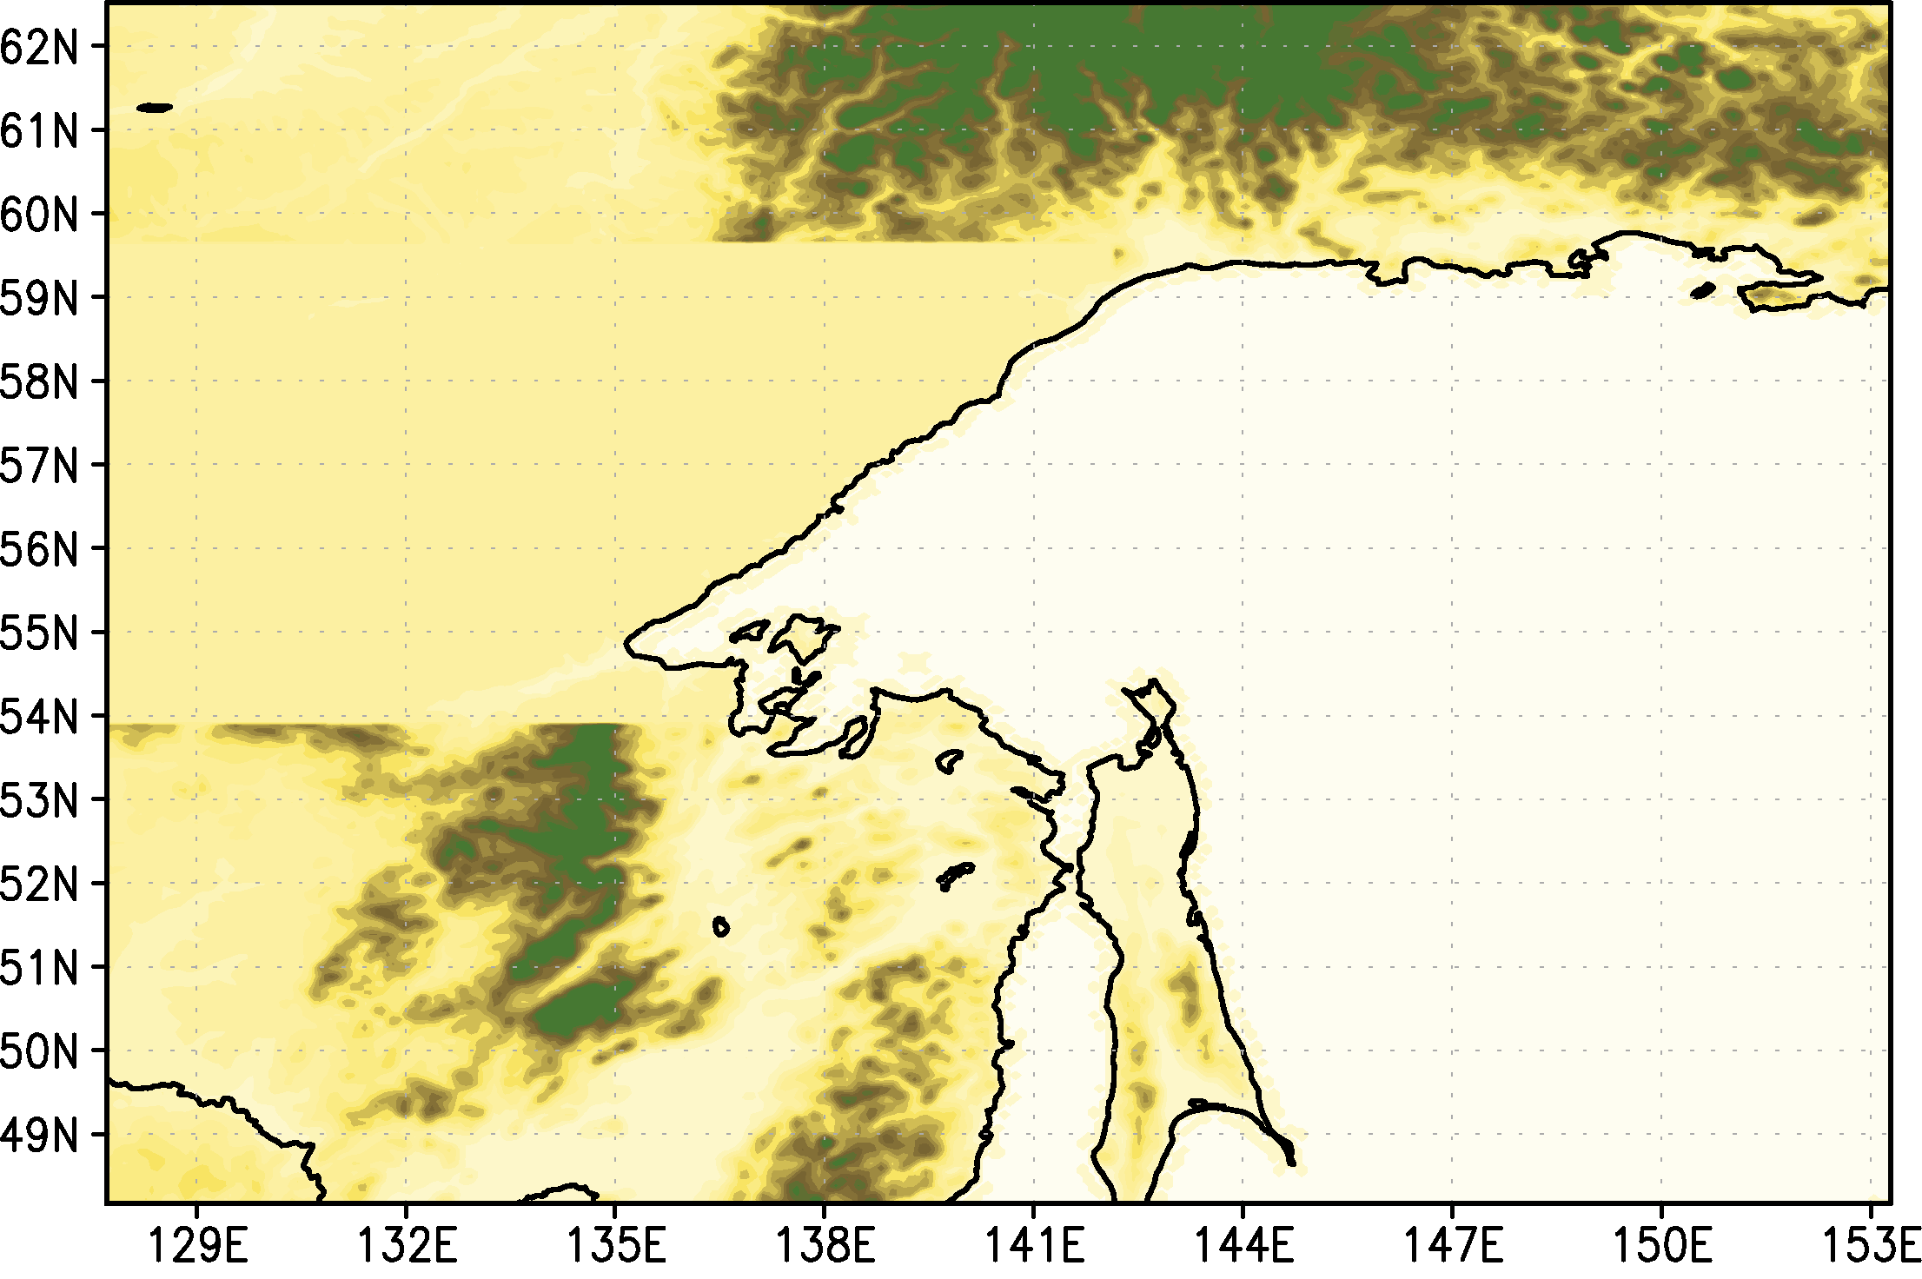
地形の状態
ctl_run
plane_run
色：標高[m]

Slide 23
(Ohshima et al.2003 より)
年間の海氷生成量分布[cm]
人工衛星のマイクロ波放射計の海氷情報と熱収支計算から見積もったもの

Slide 24
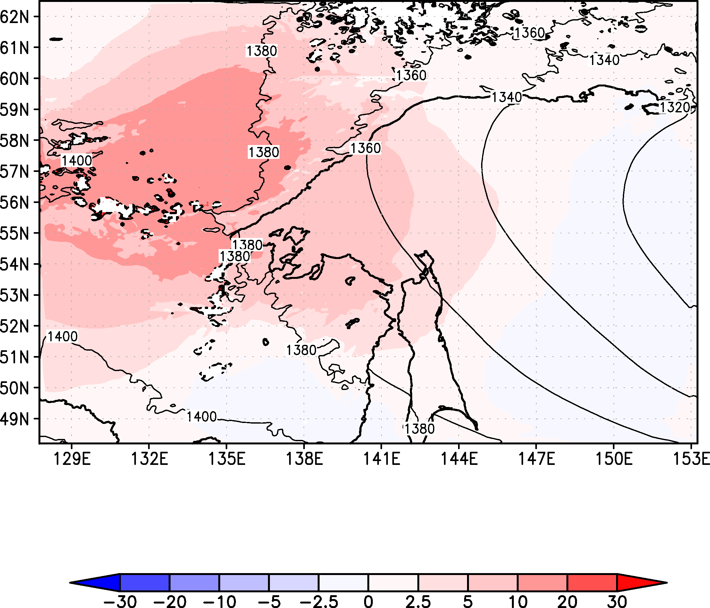
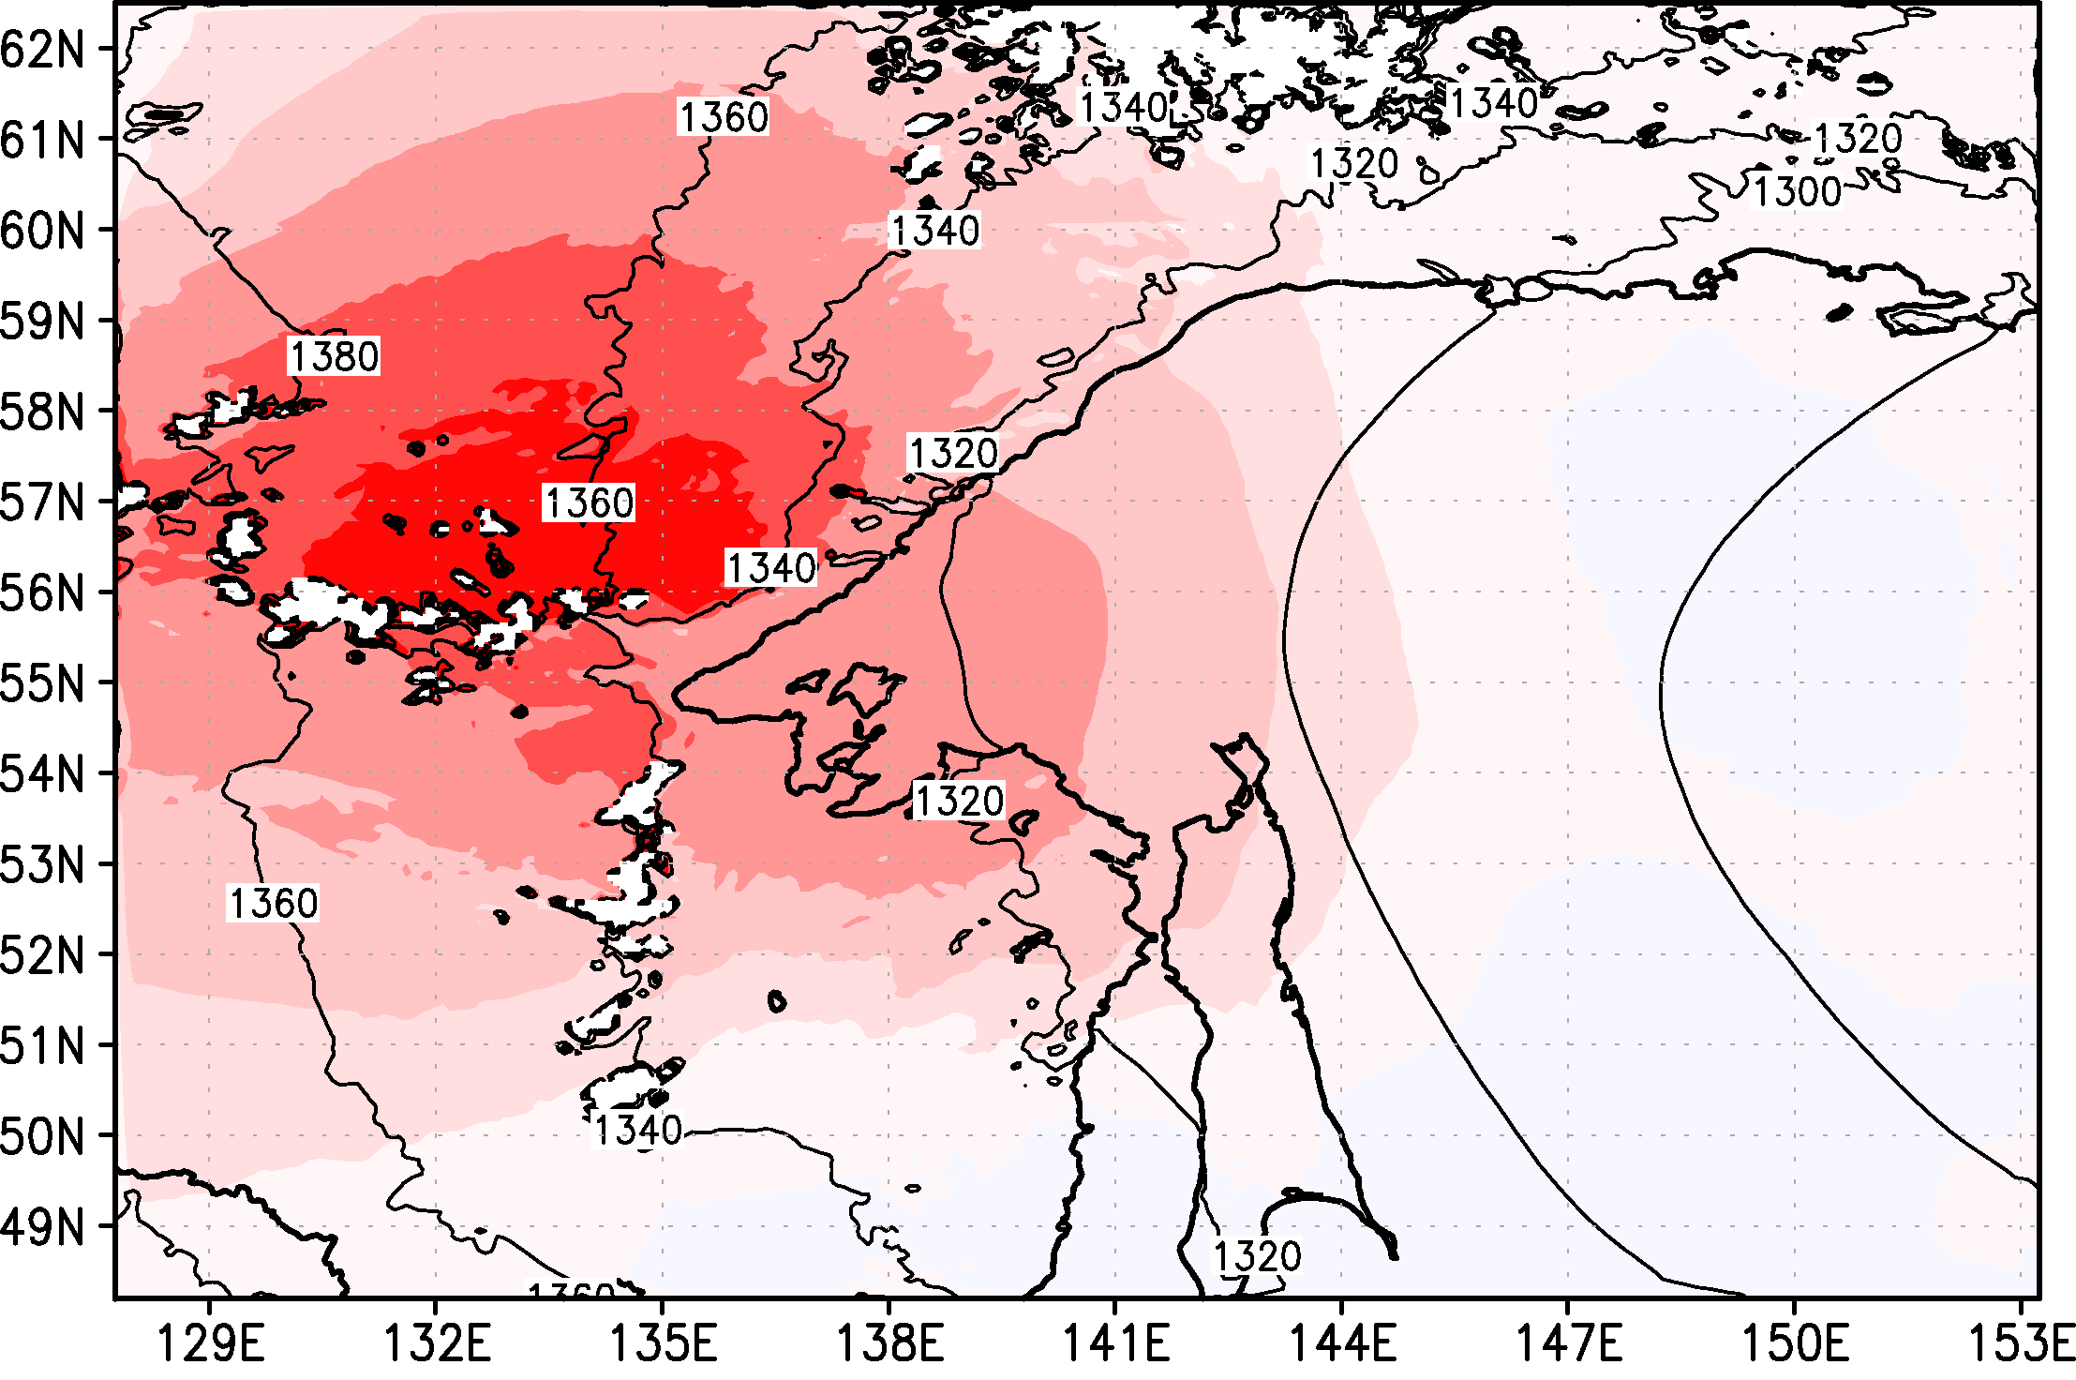
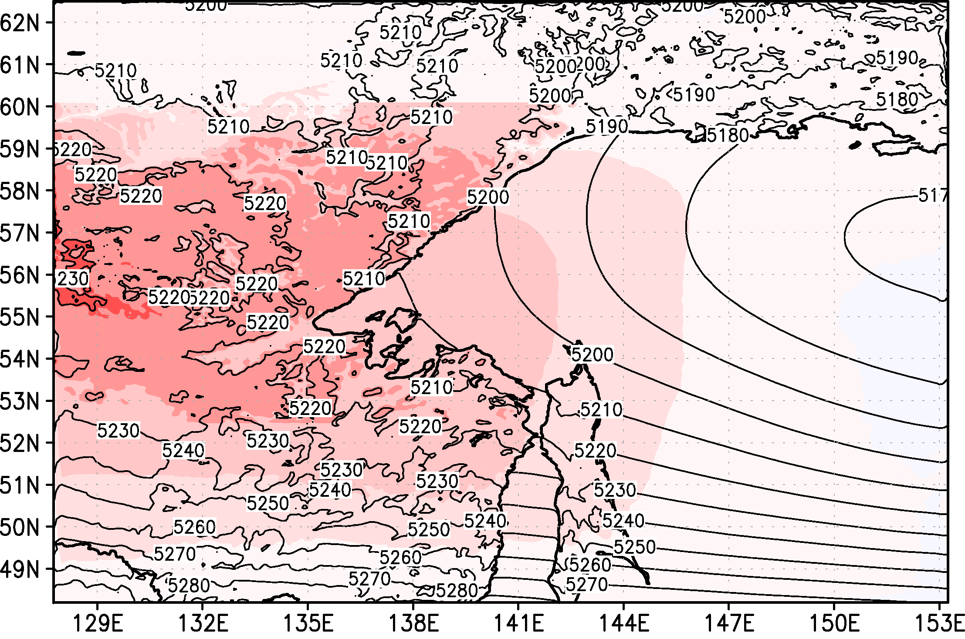
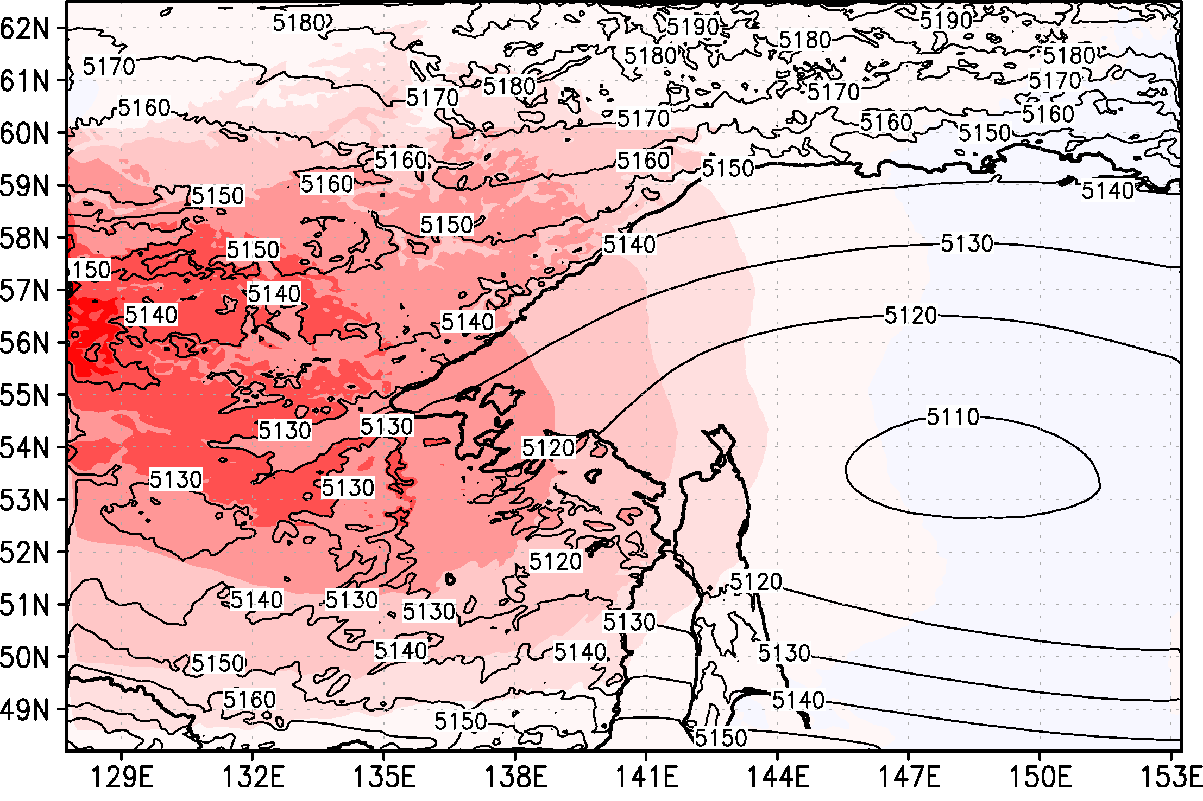
ジオポテンシャル高度の1か月平均（ctl_run-plane_run）
上段：850hPa、下段：500hPa
結果(ジオポ)
11月
12月
色：ジオポ偏差[m]、線：ctl_runのジオポ[m]

Slide 25
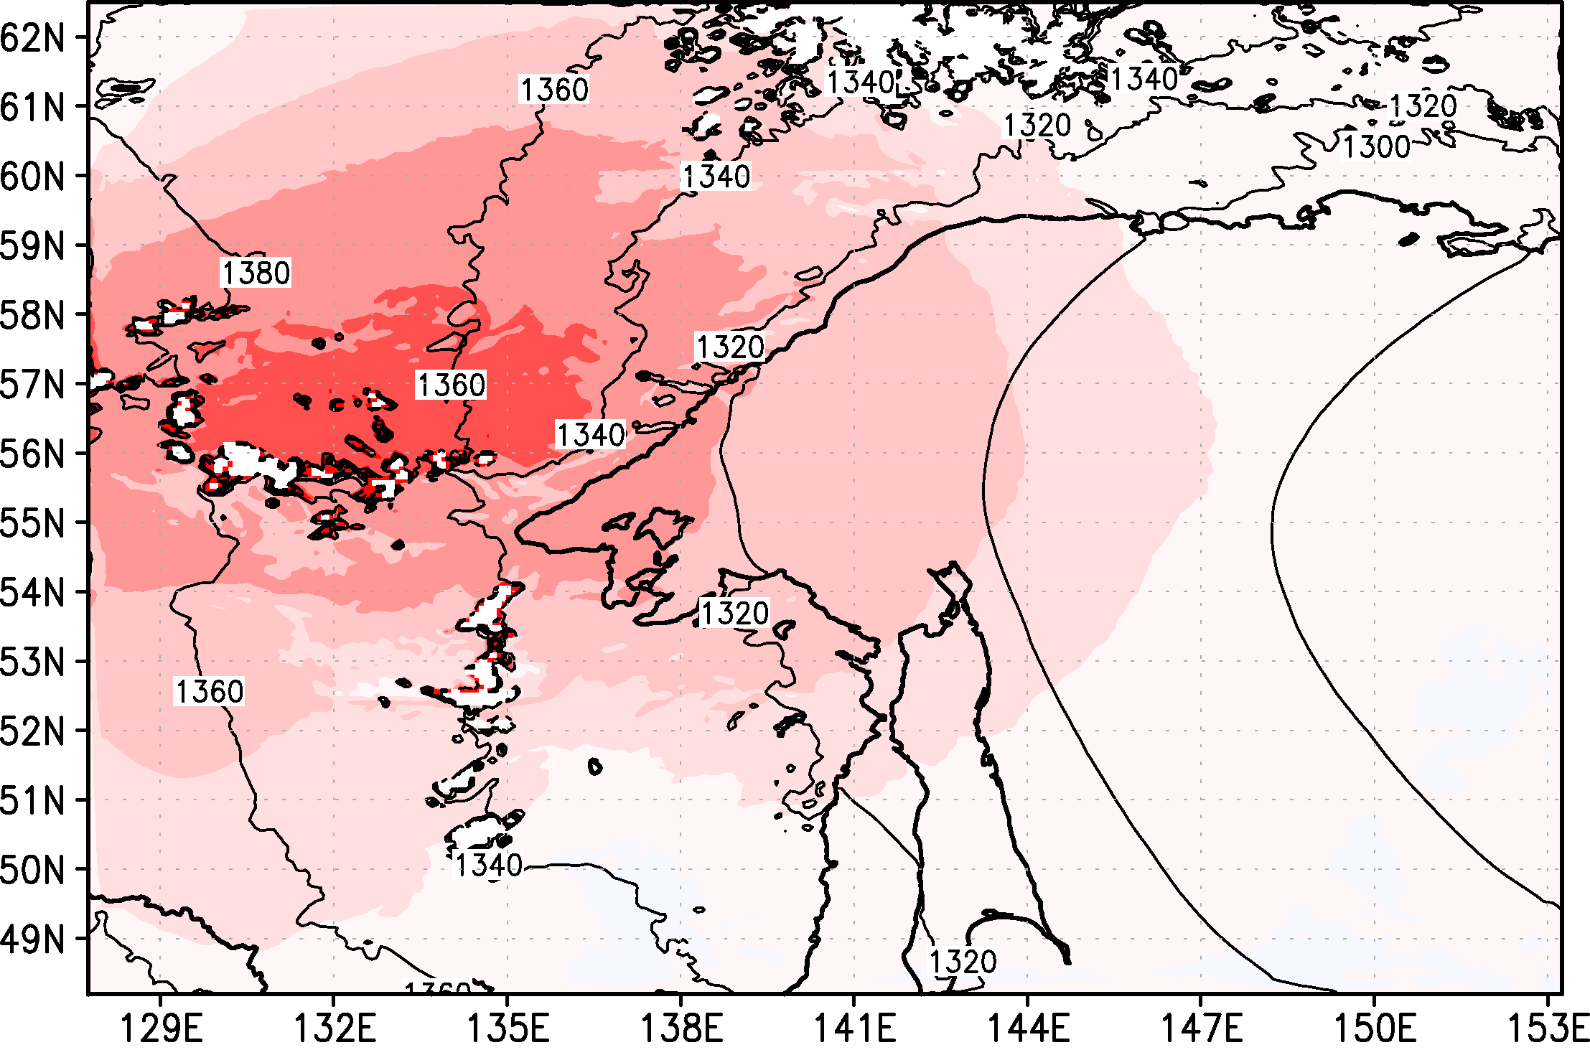
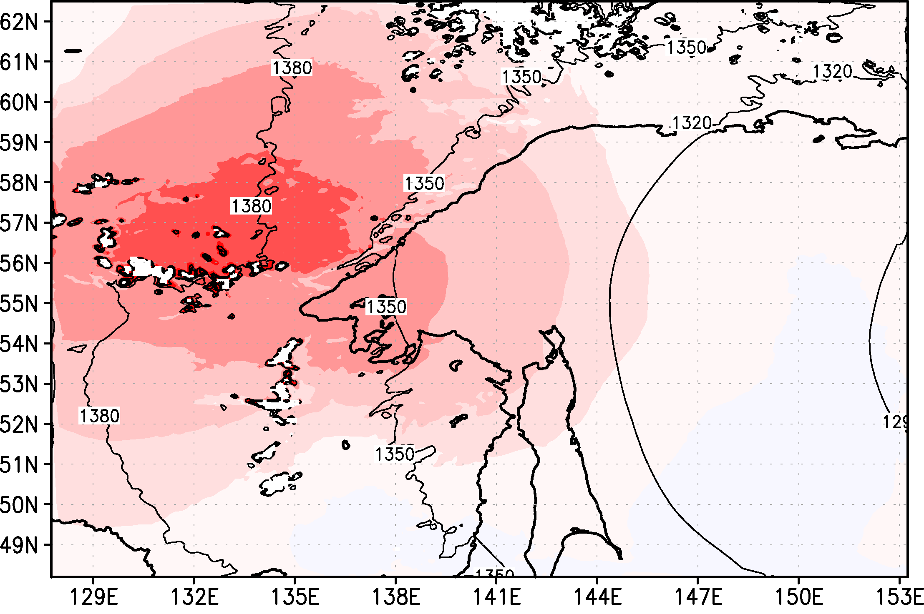
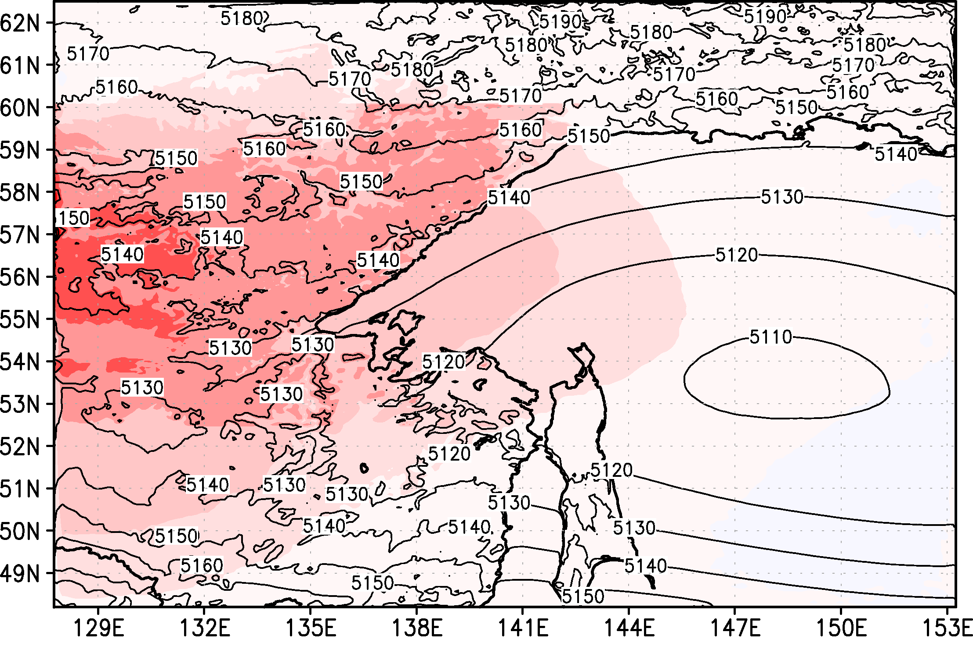
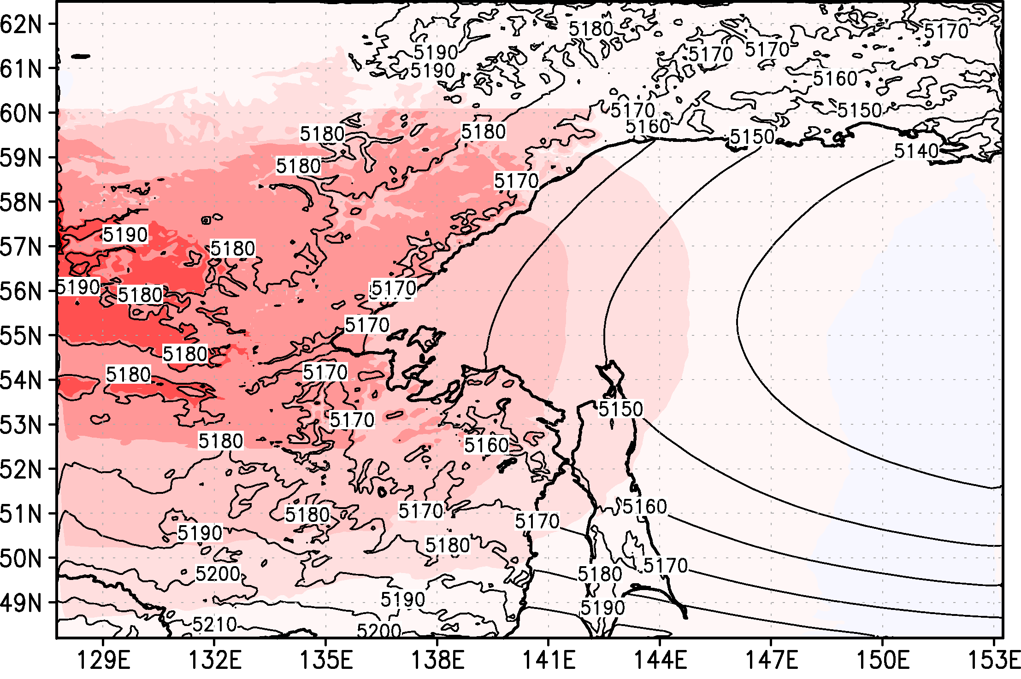
ジオポテンシャル高度の1か月平均（ctl_run-plane_run）
上段：850hPa、下段：500hPa
結果(ジオポ)
1月
3か月平均
色：ジオポ偏差[m]、線：ctl_runのジオポ[m]

Slide 26
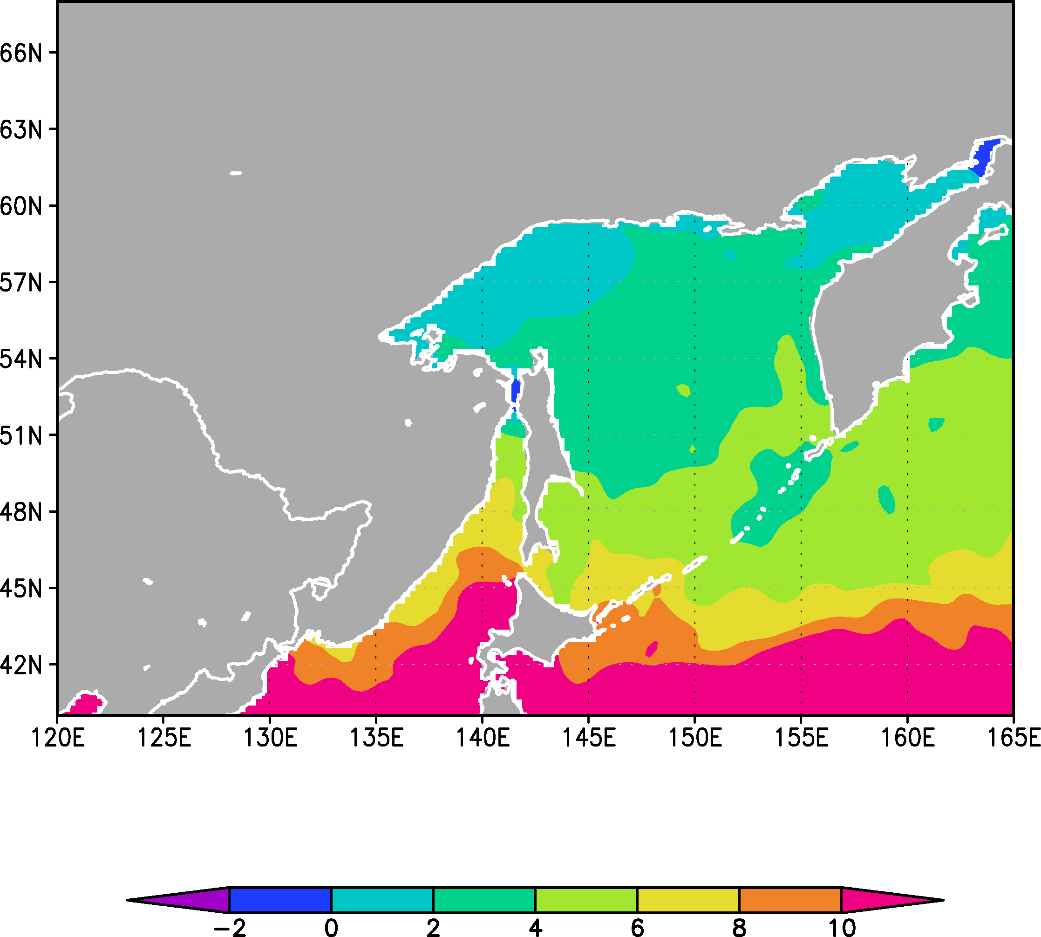
2000年11月の平均海面温度

Slide 27
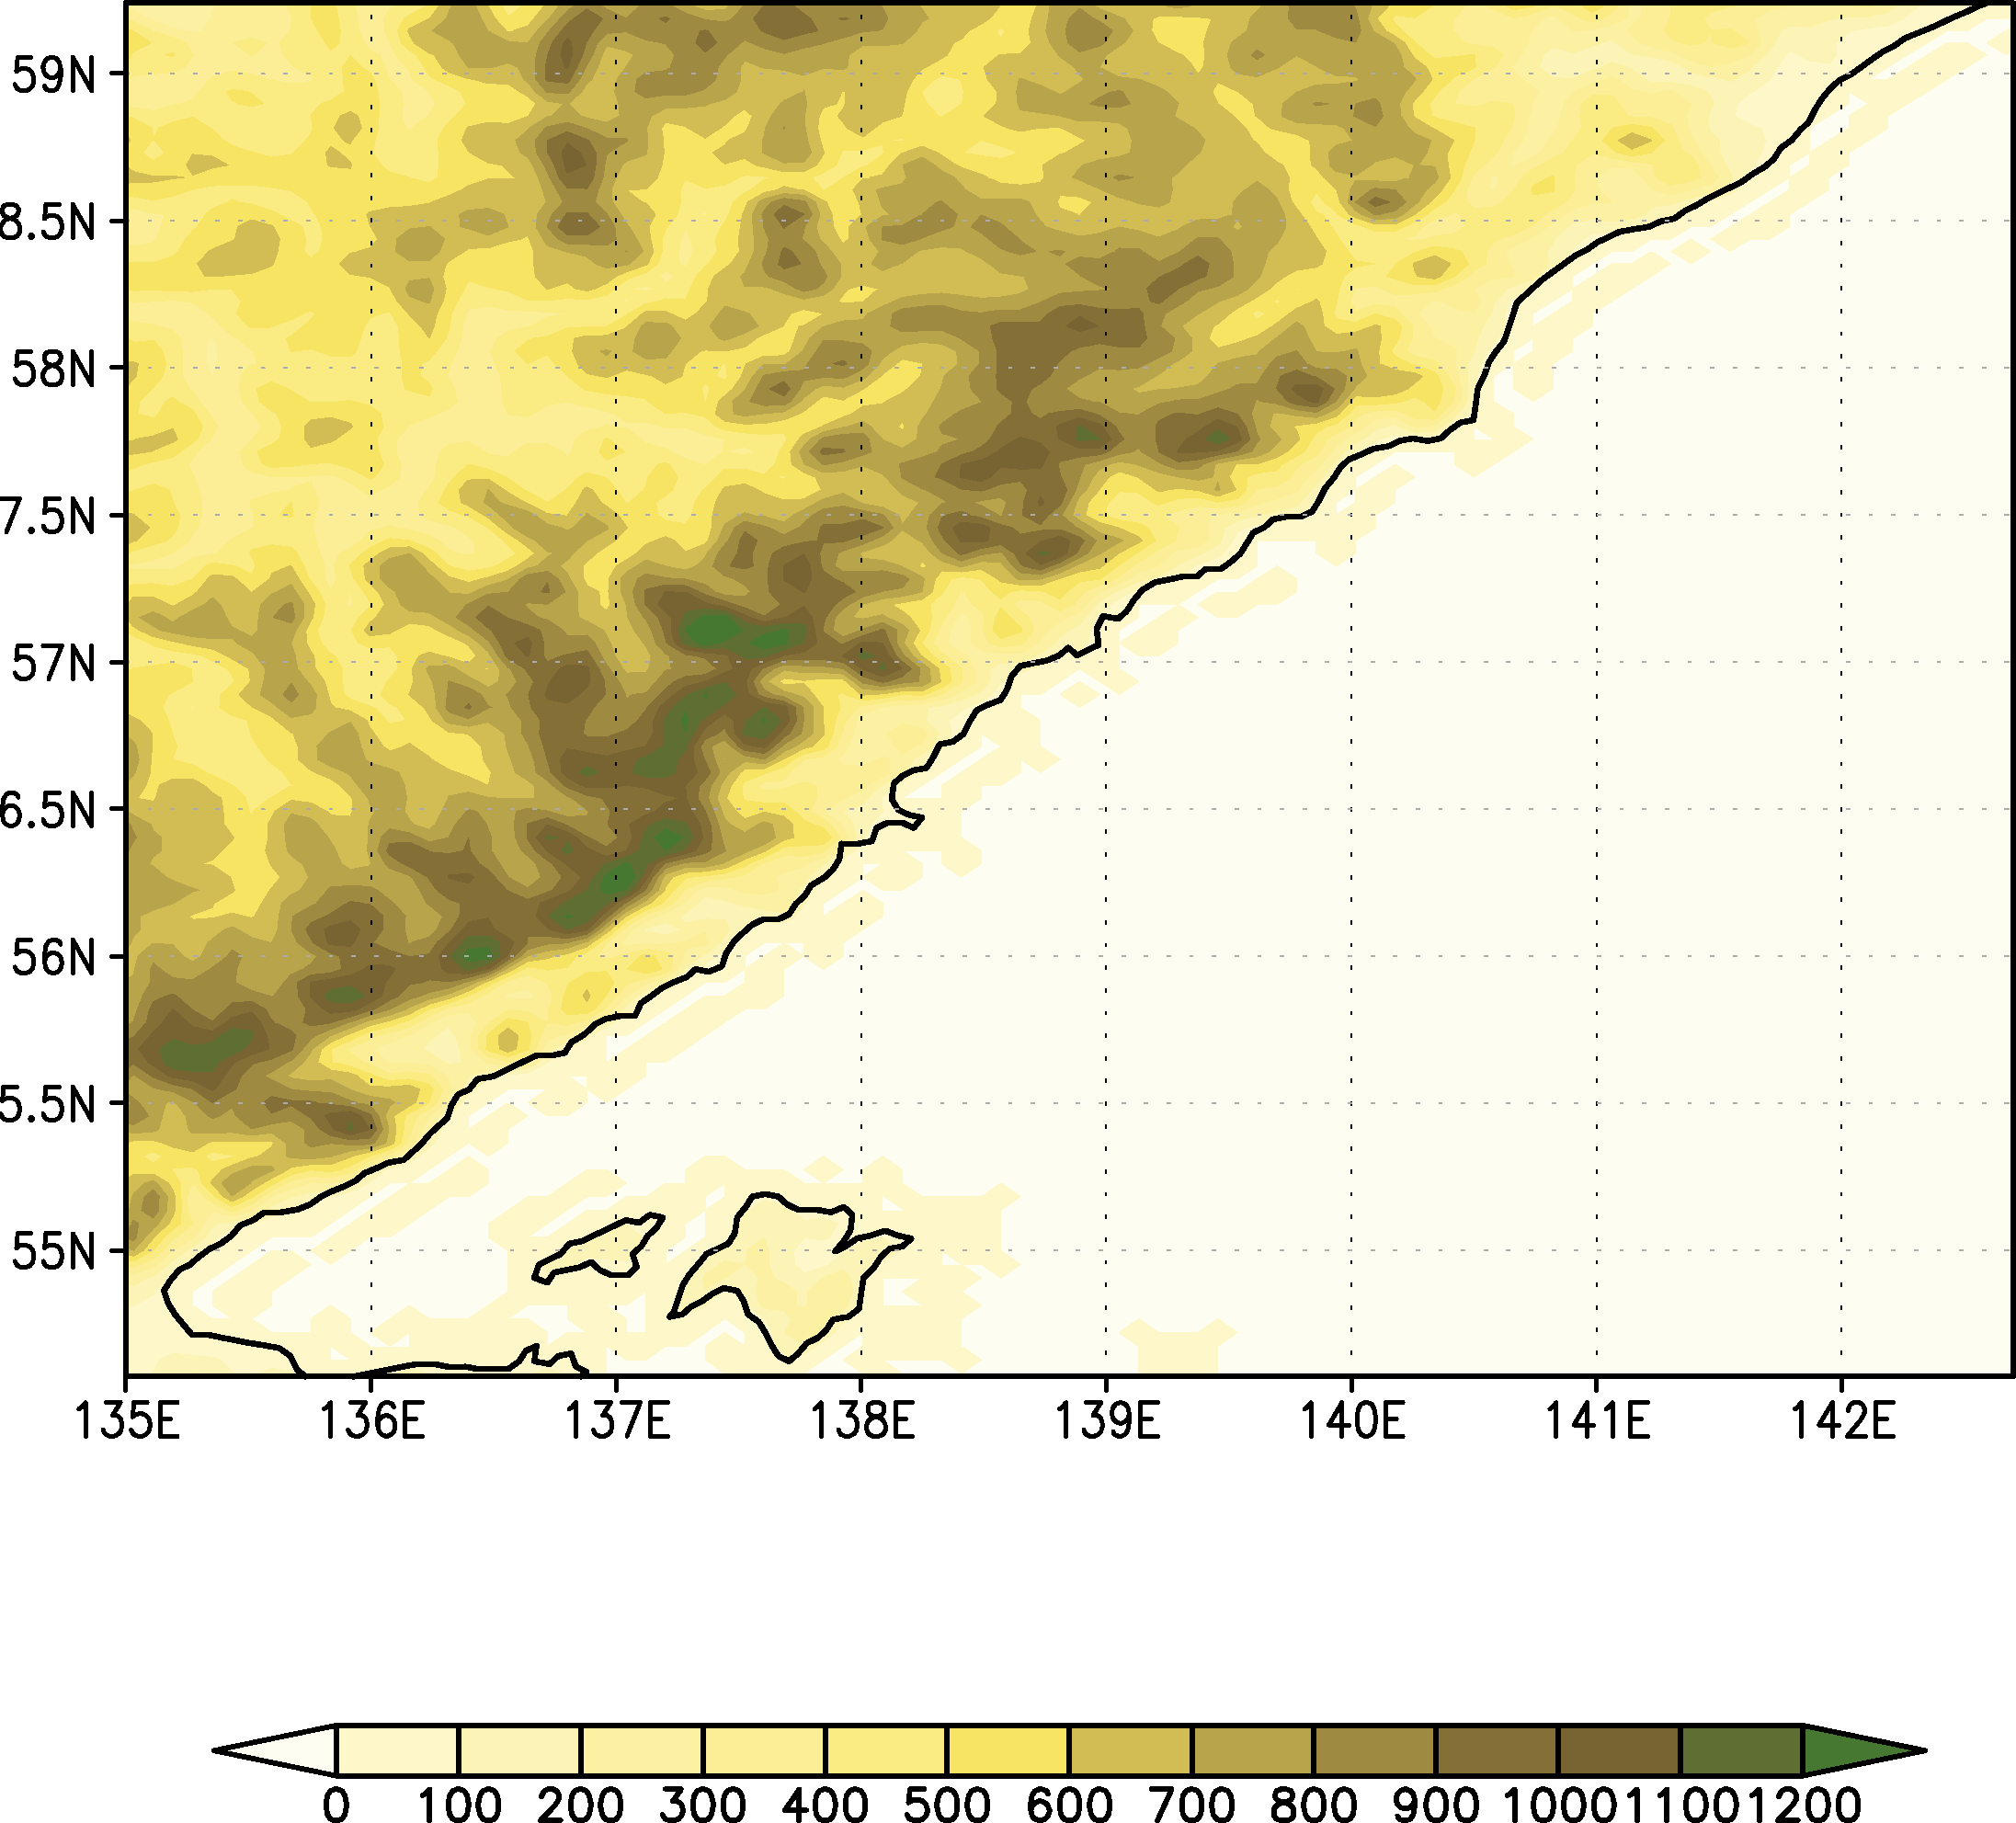
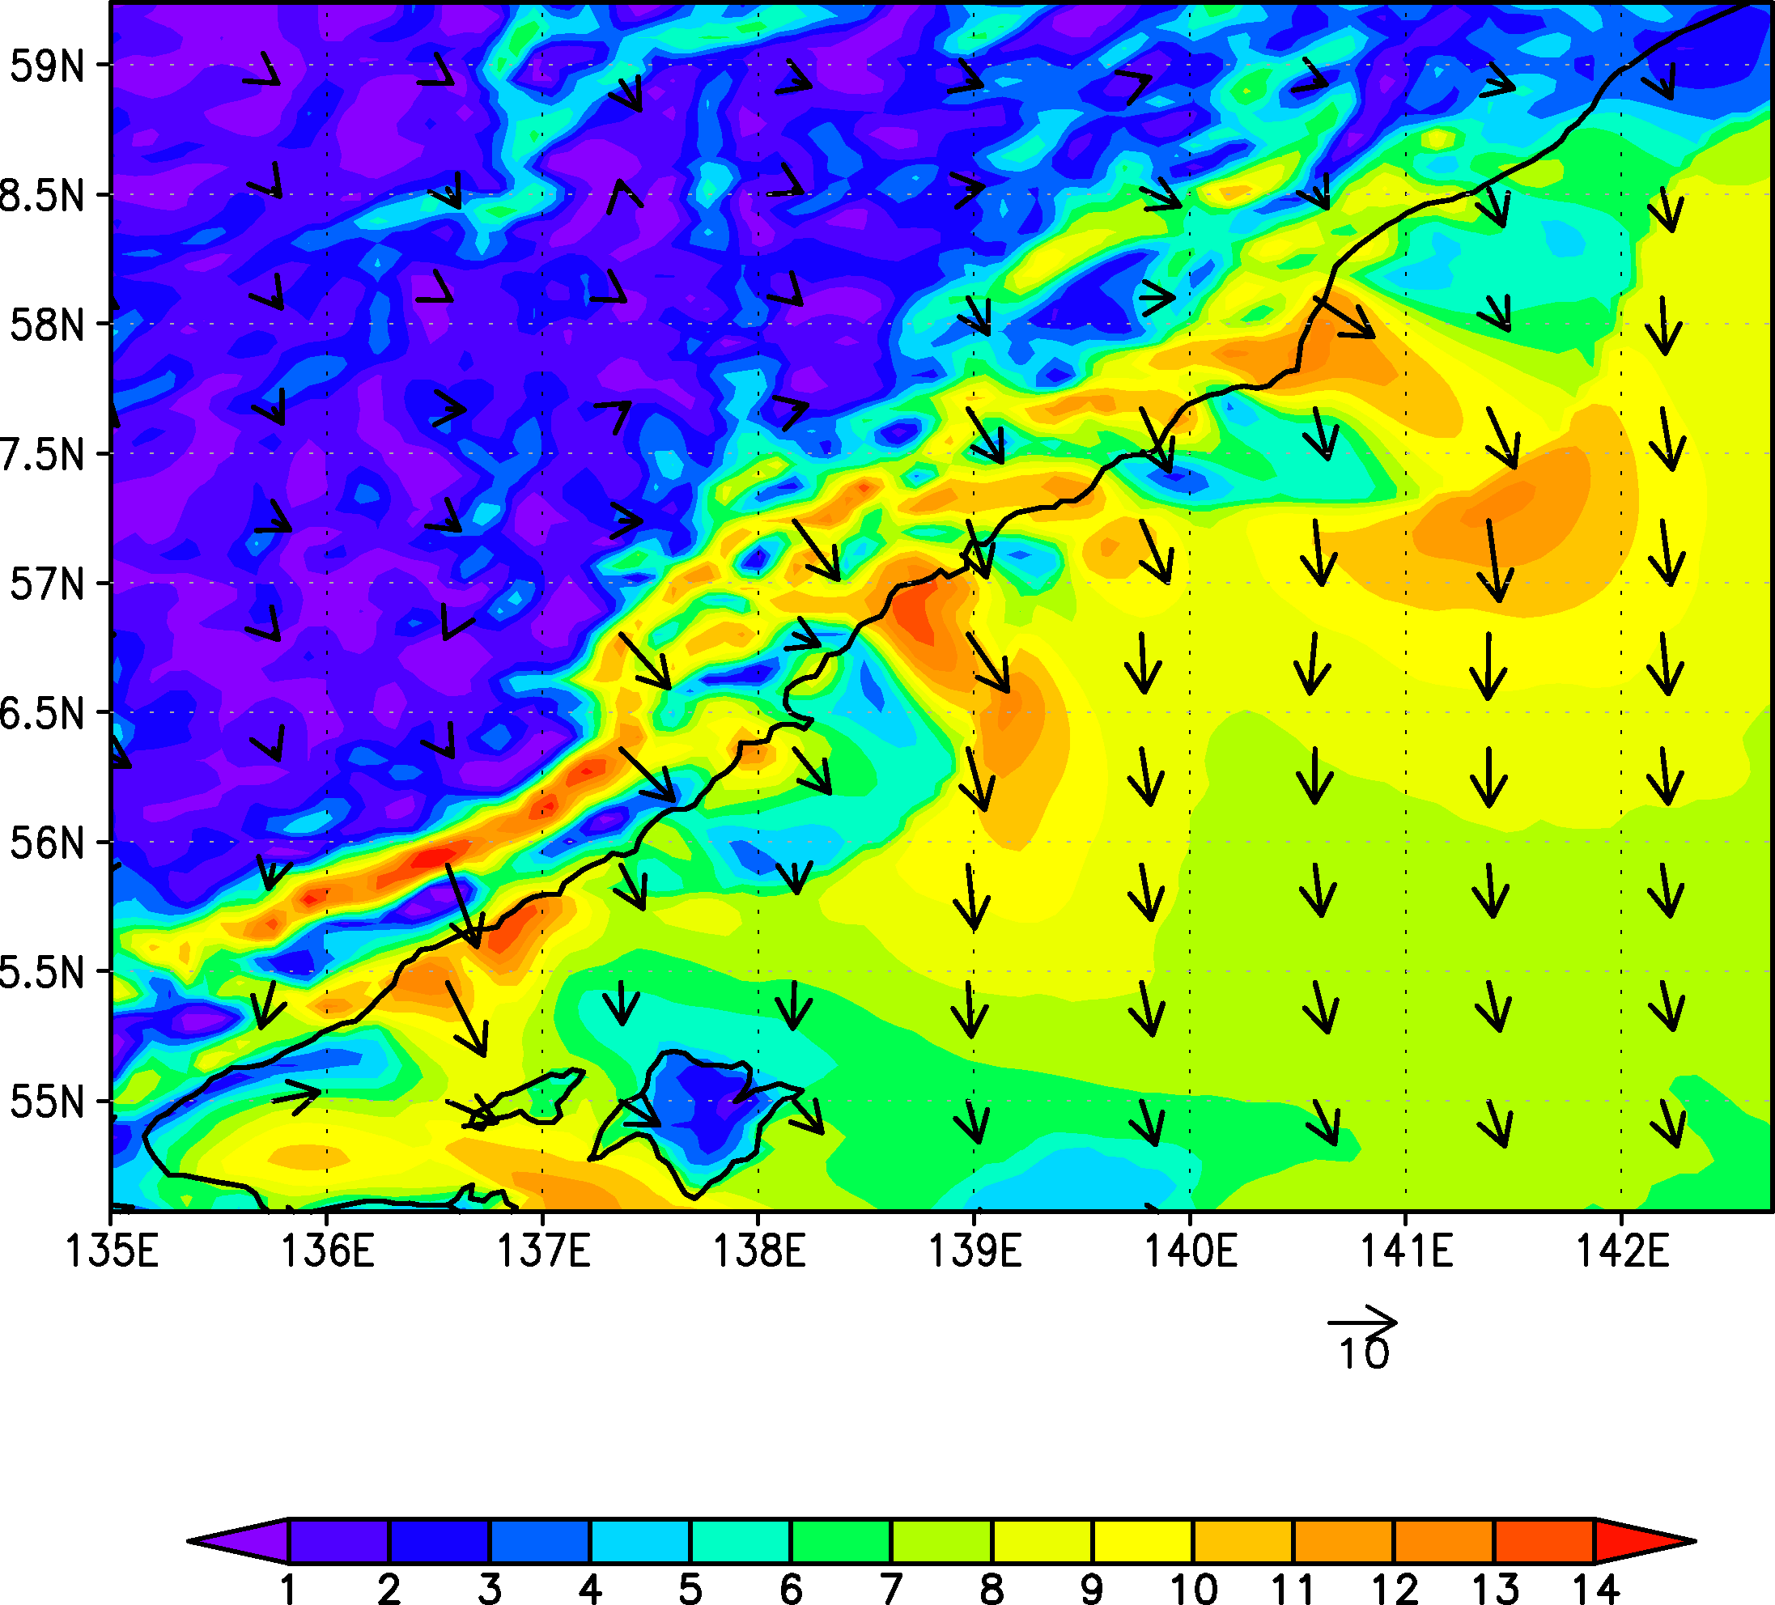
結果(地峡風について)
ctl_runにおいて
地形
11月の10m風の１か月平均
色：標高[m]
色：絶対風速[m/s]、矢印：風向
局所的に風が強い場所と地形の谷間がほぼ一致している
⇒地峡風が吹いている？

Slide 28
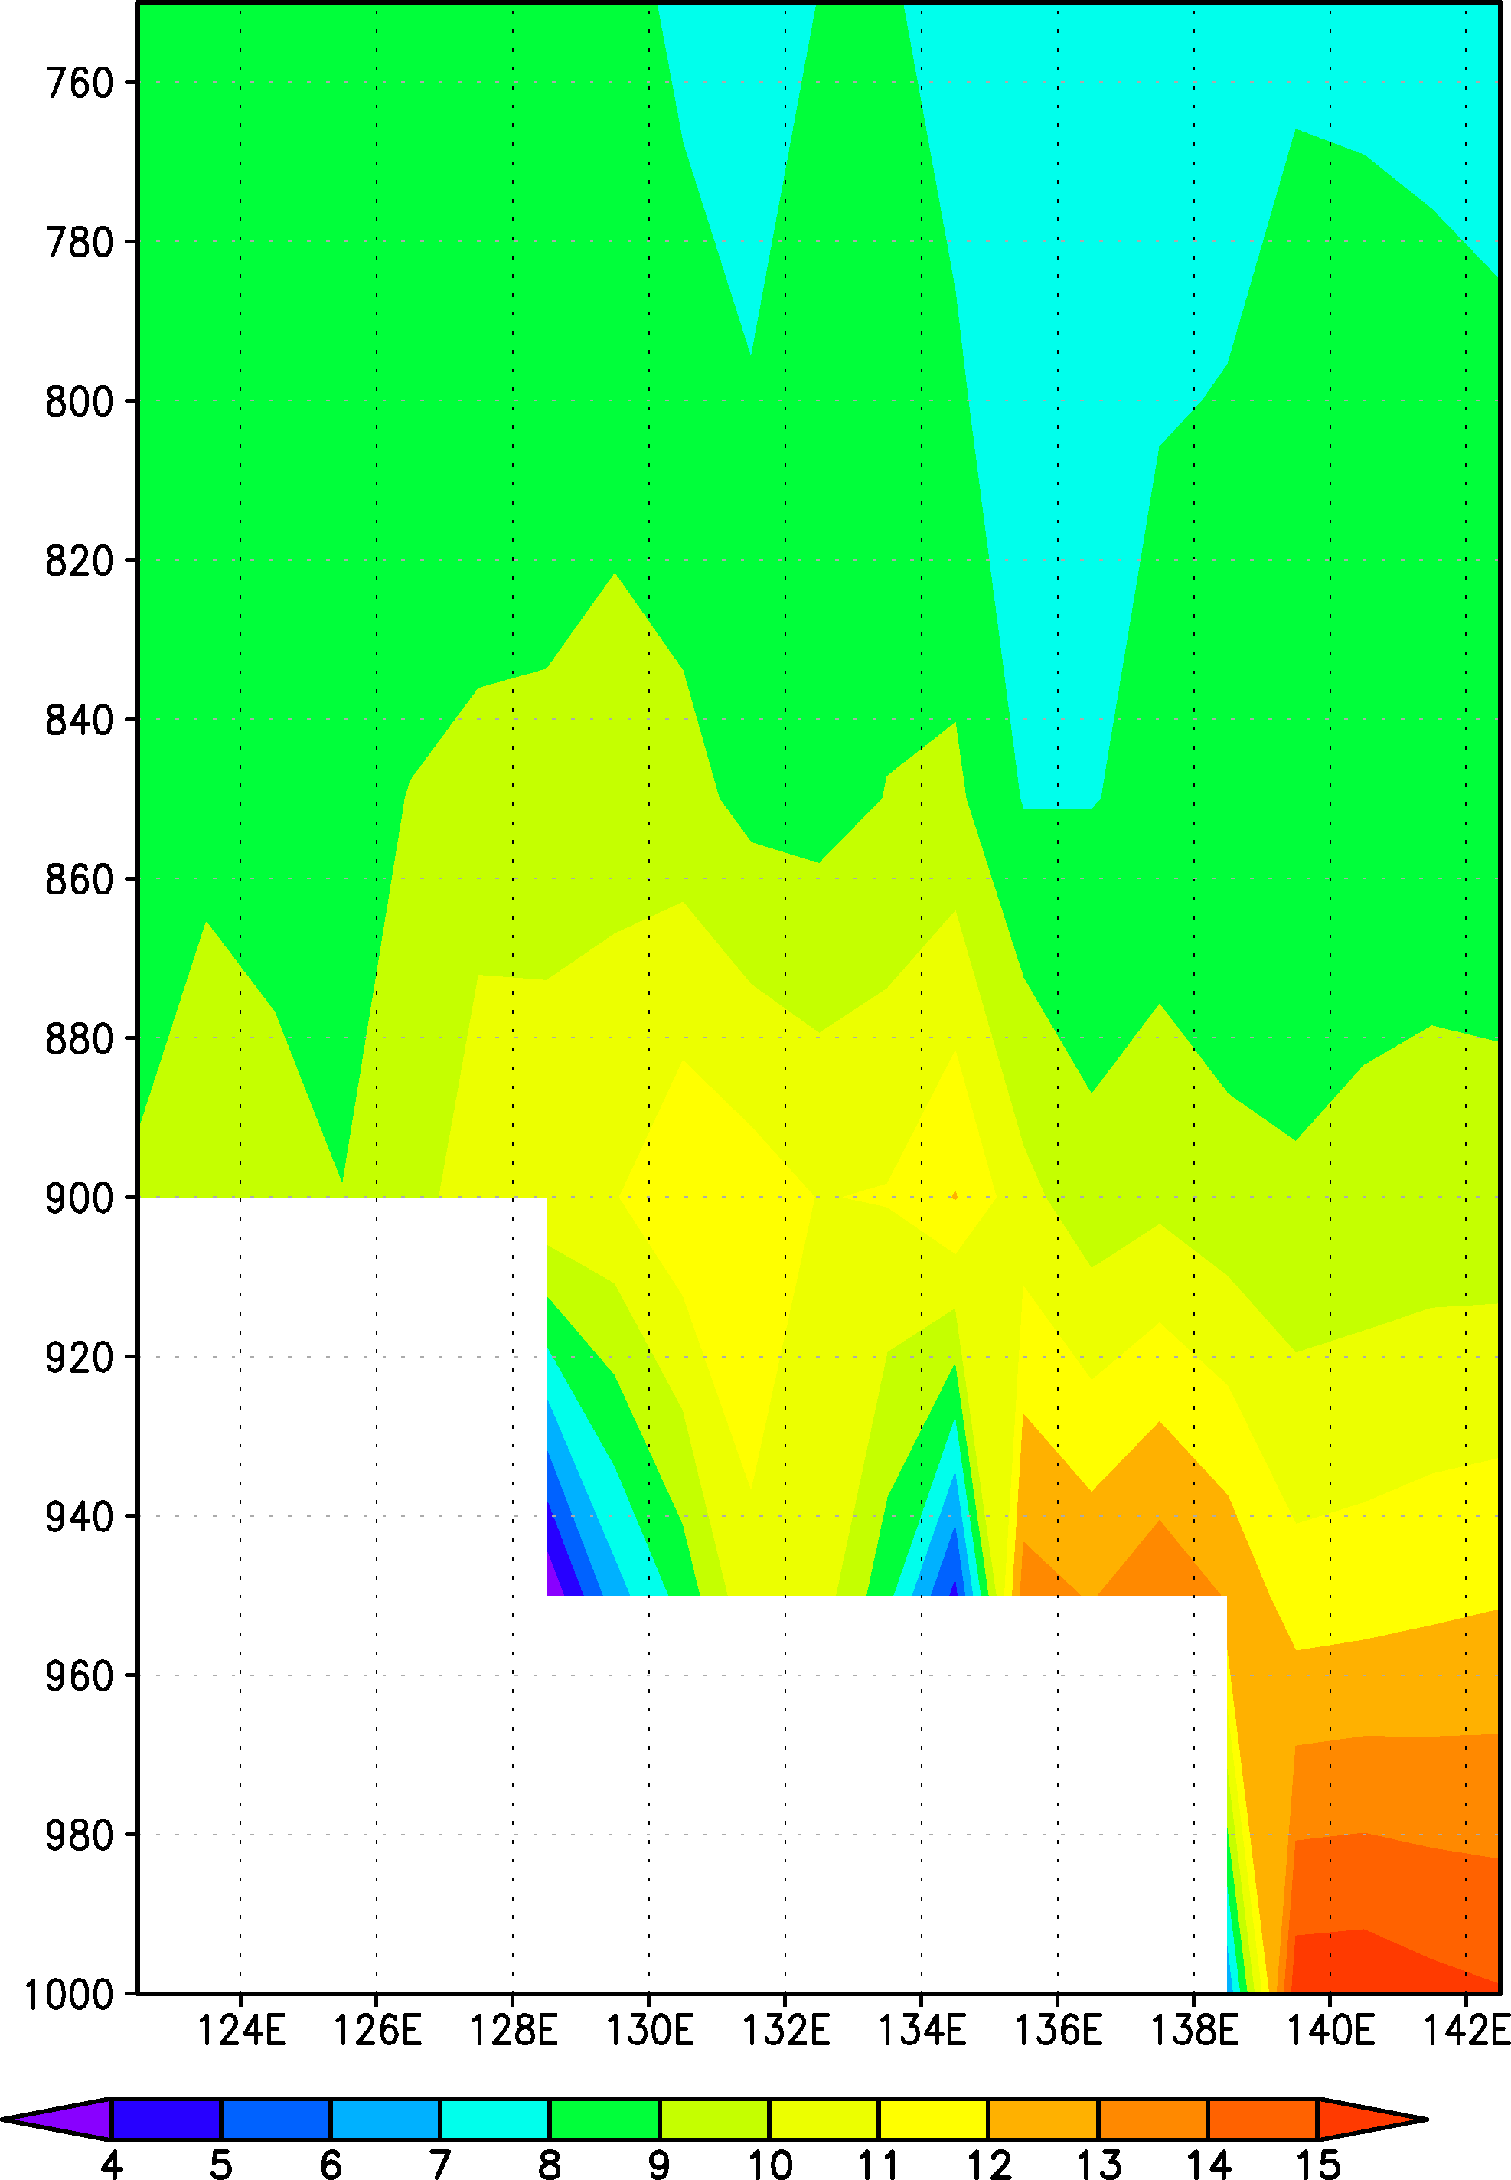
①
地峡部における風速の鉛直断面図
(2000年11月 1か月平均)
②
③
①
②
③
色：絶対風速[m/s]
Notes:
どこが地峡の入り口、出口と一致するかを確かめておく

Slide 29
地峡部における風速の鉛直断面図
(2000年12月 1か月平均)
色：絶対風速[m/s]
①
②
③
②は地峡風が吹いている可能性が高いが、①、③は地峡風なのか山の斜面を降りる際に加速された風なのか判断しづらい

Slide 30
結果(2m気温)
2m気温の1か月平均（上段：ctl_run、下段：ctl-plane）
2000年11月
2000年12月
2001年1月
2000年11月
2000年12月
2001年1月

Slide 31
結果(2m気温)
2m気温の1か月平均（2000(ctl)-2008）
11月
12月
1月
11月の海氷偏差
12月の海氷偏差
1月の海氷偏差

